Slide 1
Ekonomie
Irena Šímová

Slide 2
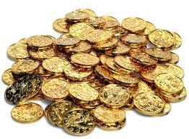
PENÍZE

Slide 3
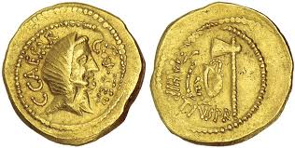
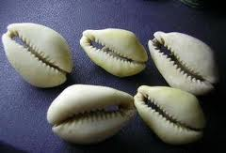
mušličky kauri
500ks= 1 koza

Slide 4
Peníze
Peníze
prostředek směny
účetní jednotka (způsob zaznamenávání cen a dalších ekonomických hodnot)
uchovatel hodnoty (komoditní peníze – zlato)
Cena věci se rovná tomu, čeho se vzdáte pro její získání

Slide 5
Jaká je budoucí hodnota 1000 Kč za 20 let ? (každoroční Ø míra inflace 3,3%)
A) 510 Kč
B) 750 Kč
C)1000 Kč
A) 510 Kč

Slide 6
Inflace v ČR
rok 2012 3,3%
rok 2013 1,4%
rok 2014 0,4%
rok 2015 0,3%
rok 2016 0,7%
rok 2017 2,5%
rok 2018 2,1%

Slide 7
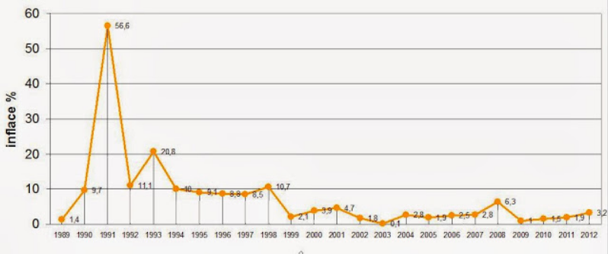
Vývoj inflace v ČR v letech 1989 - 2012
Zdroj ČSÚ

Slide 8
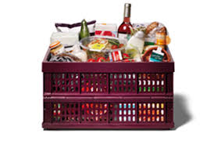
INFLACE
Inflace je nárůst všeobecné cenové hladiny zboží a služeb v ekonomice za určité časové období.
Dochází ke znehodnocení peněz,
kupní síla peněz klesá

Slide 9
INFLACE
1000 Kč
1000 Kč
Ø míra inflace 1,4%
za 20 let 750 Kč
Ø míra inflace 3%
za 20 let 540 Kč

Slide 10
Jak nakládat s penězi?
1. Krátkodobé peníze
Běžný účet
Spořící účet
Termínované vklady
Hotovost
2. Střednědobé peníze
Termínované vklady
Spořicí účet
Stavební spoření
Cenné papíry
3. Dlouhodobé peníze
Penzijní připojištění, Stavební spoření, Cenné papíry, Životní kapitálové pojištění, nemovitosti, drahé kovy, ……..

Slide 11
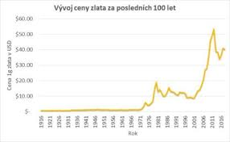

Slide 12
Pojištění vkladů
Pojistný limit je 100tis. EUR na osobu (fyzickou či právnickou) a finanční instituci.
pouze vklady u:
banky
stavební spořitelny
družstevní záložny

Slide 13
Zdanění úroků ze vkladů
Úroky z vkladů fyzických osob v bankách jsou zdaněny.
Tuto srážkovou daň, která činí 15% z připsaného úroku, banka za vás vypočte a zároveň odvede.

Slide 14
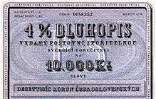
CENNÉ PAPÍRY
AKCIE (podíl na majetku
společnosti)
DLUHOPIS (dlužní úpis) – státní, firemní

Slide 15
Investiční Fondy
Akciový
fond
Peněžní
fond
Dluopis
fond
Dluhopisový
fond

Slide 16
Nákup a prodej CP
invest. zprostředkovatel či vázaný zástupce
makléř
Obchodník s CP
BCPP
RM-SYSTÉM
CDCP
SVYT
Clearstream

Slide 17
Zdanění investic
Příjmy z prodeje cenných papírů jsou daněny 15%.Daň se platí ze zisku z prodeje.
Pokud doba mezi nabytím a prodejem přesáhne 3 roky, je tento příjem od daně osvobozen.
(Pokud přece jen prodáte CP do 3 let, je zde limit příjmu z prodeje CP 100tis.Kč.)

Slide 18
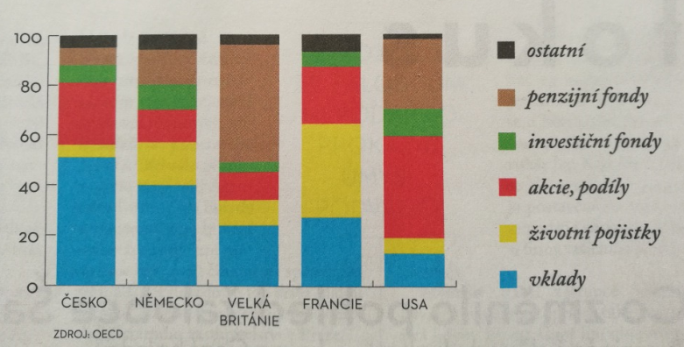
Jak lidé ve světě ukládají své peníze (v %)

Slide 19
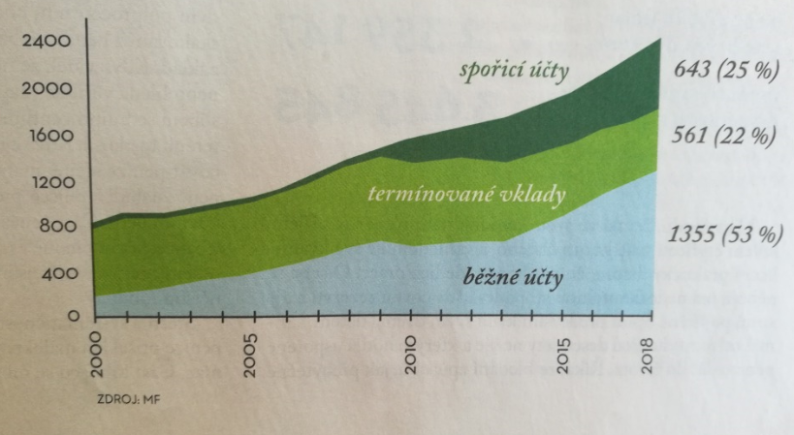
Vklady českých domácností (v mld.Kč)

Slide 20
Hotovostní platby – limit
Zákon č. 254/2004 Sb., o omezení plateb v hotovosti nám striktně říká, že překračuje-li výše platby částku
270 000 Kč, jsme povinni provést platbu bezhotovostně.
Jinak se dopouštíme přestupku, za který lze požadovat pokutu.

Slide 21
Bezhotovostní platby
Převodem z účtu na účet (jednorázový platební příkaz, trvalý příkaz, inkaso, SIPO)
Platební kartou - terminálem v obchodě, platbou na internetu
Internetovým bankovnictvím
Telefonním bankovnictvím

Slide 22
Platební styk
clearingové centrum – systém CERTIS (Czech Express Real Time Interbank Gross Settlement system)
při bezhotovostním platebním styku se peníze převádějí
z účtu plátce na účet příjemce platby. Z toho vyplývá, že provádění bezhotovostního platebního styku je vyhrazeno peněžním institucím - bankám, u kterých mají jejich klienti uloženy peníze na účtech
provoz účetního dne začíná cca v 17.00 hod. předchozího pracovního dne (D-1) a končí v 16.00 hod. následujícího pracovního dne (D), max. 2 dny

Slide 23
Zahraniční platební styk
Evropské clearingové centrum (3-5 dní)
Korespondenční banky (nostro účet = náš, loro účet = váš)
SWIFT = počítačově řízený systém pro dálkový přenos dat (v Belgii 1973)
Každá banka má svůj jedinečný kód v rámci SWIFT = BIC
například Komerční banka, a.s. má BIC= KOMBCZPP
IBAN = mezinárodní číslo účtu (v Evropě a několik dalších zemí)
Příklad IBAN = CZ96 0100 0000 0003 6459 8707

Slide 24
Makroekonomie
Mikroekonomie
studuje ekonomiku jako celek
např. ekonomický růst, inflaci, národní důchod, státní dluh…
studuje způsob, jakým se domácnosti a firmy rozhodují a jaké jsou jejich interakce na různých trzích

Slide 25
MIKROEKONOMIE

Slide 26
Trh je oblast ekonomiky, ve které dochází
k výměně činností mezi jednotlivými subjekty prostřednictvím směny zboží

Slide 27
VÝROBNÍ FAKTORY
Práce - lidský faktor
Přírodní zdroje – půda, voda, nerostné zdroje, životní prostředí
Kapitál – stroje, budovy, ….
EFEKTIVNOST
znamená, že společnost maximálně využívá své vzácné zdroje – výrobní faktory

Slide 28
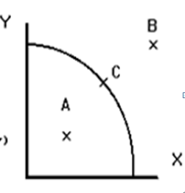
HRANICE PRODUKČNÍCH MOŽNOSTÍ
bod A – neefektivní
(nevyužité zdroje)
pod hranicí produkčních možností
bod B – nedosažitelný
nad hranicí produkčních možností
(př. nedostatek zdrojů)
bod C – efektivní
(všechny zdroje využity)
na hranici produkčních možností
Y = banány, X= pomeranče

Slide 29
HRANICE PRODUKČNÍCH MOŽNOSTÍ
graf, který ukazuje různé kombinace statků, které může ekonomika vyrobit při daném množství výrobních faktorů a výrobní technologie
Body na hranici produktivních možností (ne mimo ni) představují efektivní úroveň výroby.
Platí, že ekonomika vyrábí efektivně, pokud není možné zvýšit výrobu jednoho statku bez snížení objemu výroby statku druhého.
(Například pokud se zvýší produkce o 300 aut, musí být snížena produkce o 200 počítačů .)
Zlepšení technologie počítačů posune graf směrem ven, čímž se zvýší počet aut i počítačů, které může daná ekonomika vyrobit.

Slide 30
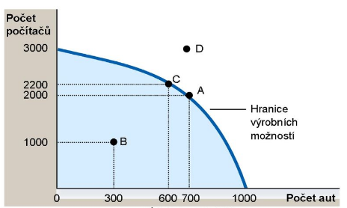
HRANICE PRODUKČNÍCH MOŽNOSTÍ

Slide 31
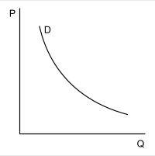
Poptávka (poptávková funkce)
je vztah znázorňující množství zboží, které jsou kupující ochotni nakoupit při různých cenách za jinak stejných podmínek
(demand = poptávka)
Nepřímý vztah mezi Q a P
(když roste P, pak klesá Q) → „zákon klesající poptávky“
Za tvarem křivky stojí:
- substituční efekt (brambory→rýže)
- důchodový efekt (omezený příjem)
Poptávka

Slide 32
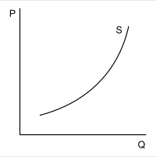
Nabídka
(nabídková funkce)
je vztah znázorňující množství zboží, které jsou nabízející ochotni nabídnout při různých cenách za jinak stejných podmínek
(supply = nabídka)
Přímý vztah mezi Q a P
(pokud P určitého zboží vzroste, pak nabízející mají tendenci nabízet větší Q) → „zákon rostoucí nabídky“
Za tvarem křivky stojí:
- zákon klesajících výnosů
Nabídka

Slide 33
Tržní síly nabídky a poptávky
Zákon poptávky - s klesající cenou roste poptávané množství, proto je poptávková křivka klesající
Zákon nabídky - s rostoucí cenou roste nabízené množství, proto je nabídková křivka stoupající
vedle ceny však působí na množství také jiné vlivy, jako je příjem spotřebitele, jeho preference, móda, počasí, očekávání, technologie, ceny vstupů (ropa), ceny substitutů (máslo→Hera,..), ceny komplementů (benzín→auto,..)

Slide 34
Tržní síly nabídky a poptávky
Chování kupujících a prodávajících samo od sebe posouvá trhy k rovnováze
převis poptávky → ceny rostou
převis nabídky → ceny klesají
na novou tržní rovnováhu
Používáme k analýze toho, jak jistá událost ovlivní daný trh, postupujeme po krocích (posun, směr).
posun po křivce (změna nabízeného množství při změně ceny)
posun celé křivky (změna nabídky při změně faktorů ovlivňujících poptávku)

Slide 35
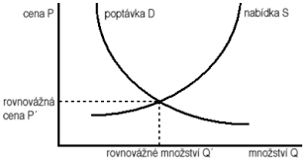
(equilibrium)
E
Tržní rovnováha nastává při střetu nabídky a poptávky, tedy
v bodě E, při rovnovážné ceně P a rovnovážném množství Q
(je „cenou kompromisu“).
Tržní rovnováha

Slide 36
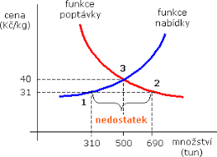
Převis poptávky
Pokud je cena nastavena pod rovnovážnou cenou, ochota nakoupit větší množství → nedostatek zboží →
tlaky na zvýšení ceny.

Slide 37
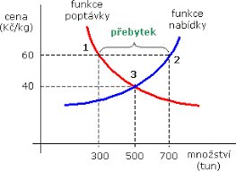
Převis nabídky
Pokud je naopak cena nastavena nad rovnovážnou cenou, ochota nakupovat menší množství → přebytek zboží →
tlaky na snížení ceny.

Slide 38
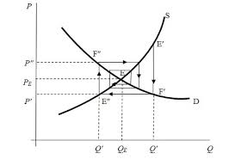
Rovnovážné ceny prakticky není možno dosáhnout, neboť situace na trhu se neustále mění.
Tržní tlaky však vždy tlačí ceny směrem k ceně rovnovážné.

Slide 39
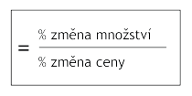
Elasticita poptávky
Cenová elasticita poptávky měří,
do jaké míry reaguje poptávané množství na změnu ceny
Elastičtější poptávka:
více u luxusnějšího zboží než nezbytného zboží
cena vůči důchodu (příjmu)
dále pokud jsou dostupné blízké substituty
kupující mají více času reagovat na změnu ceny

Slide 40
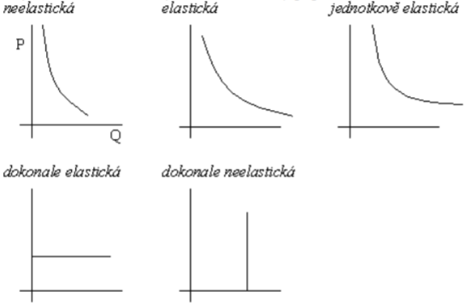
sůl, →
drogy, pšenice,
málo substitutů,
p. v krátkém období
jachta, →
dostatek substitutů,
p. postupem času
trh dokonalé konkurence →
půda →
Elasticita poptávky

Slide 41
Elasticita poptávky
pokud je poptávka neelastická, pak se zvýšením ceny vzroste celkový příjem z prodeje
(drogy)
pokud je poptávka cenově elastická, pak se snížením ceny (díky většímu poptávanému množství) vzroste celkový příjem z prodeje
pokud je poptávka jednotkově elastická, pak změna ceny nemá vliv na změnu celkových příjmů z prodeje

Slide 42
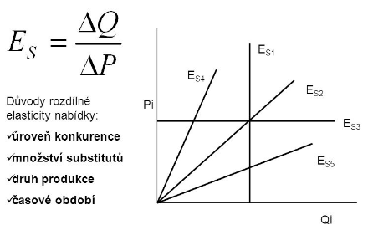
Elasticita nabídky
= dokonale neelastická nabídka
= jednotkově elastická nabídka
= dokonale elastická nabídka
= neelastická nabídka
= elastická nabídka

Slide 43
Elasticita nabídky
Cenová elasticita nabídky měří, do jaké míry reaguje nabízené množství na změnu ceny
Jak ovlivní zemědělce nová odrůda pšenice s vyšší výnosností? (neelastická poptávka)
Jaká je poptávka narkomanů po drogách, elastická či neelastická? Má zákaz a restrikce drog vliv na její cenu?
Proč se OPEC nepodařilo udržet vysoké ceny ropy?

Slide 44
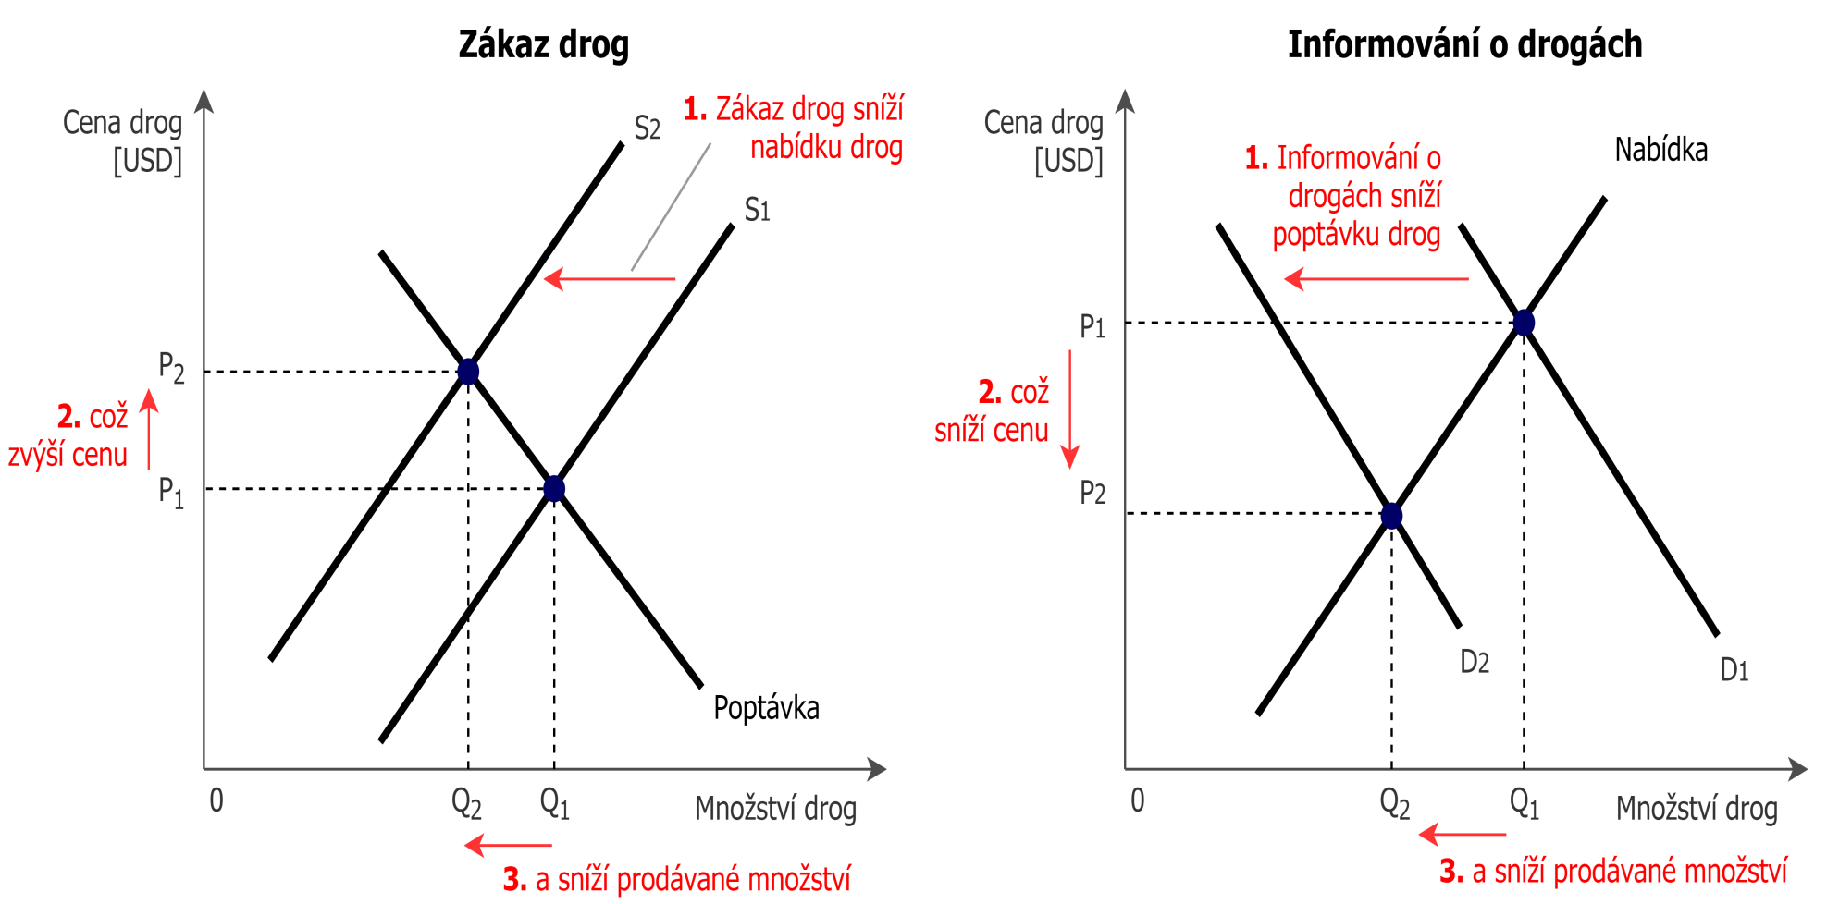
Politika zaměřená na snížení užívání
nelegálních drog

Slide 45
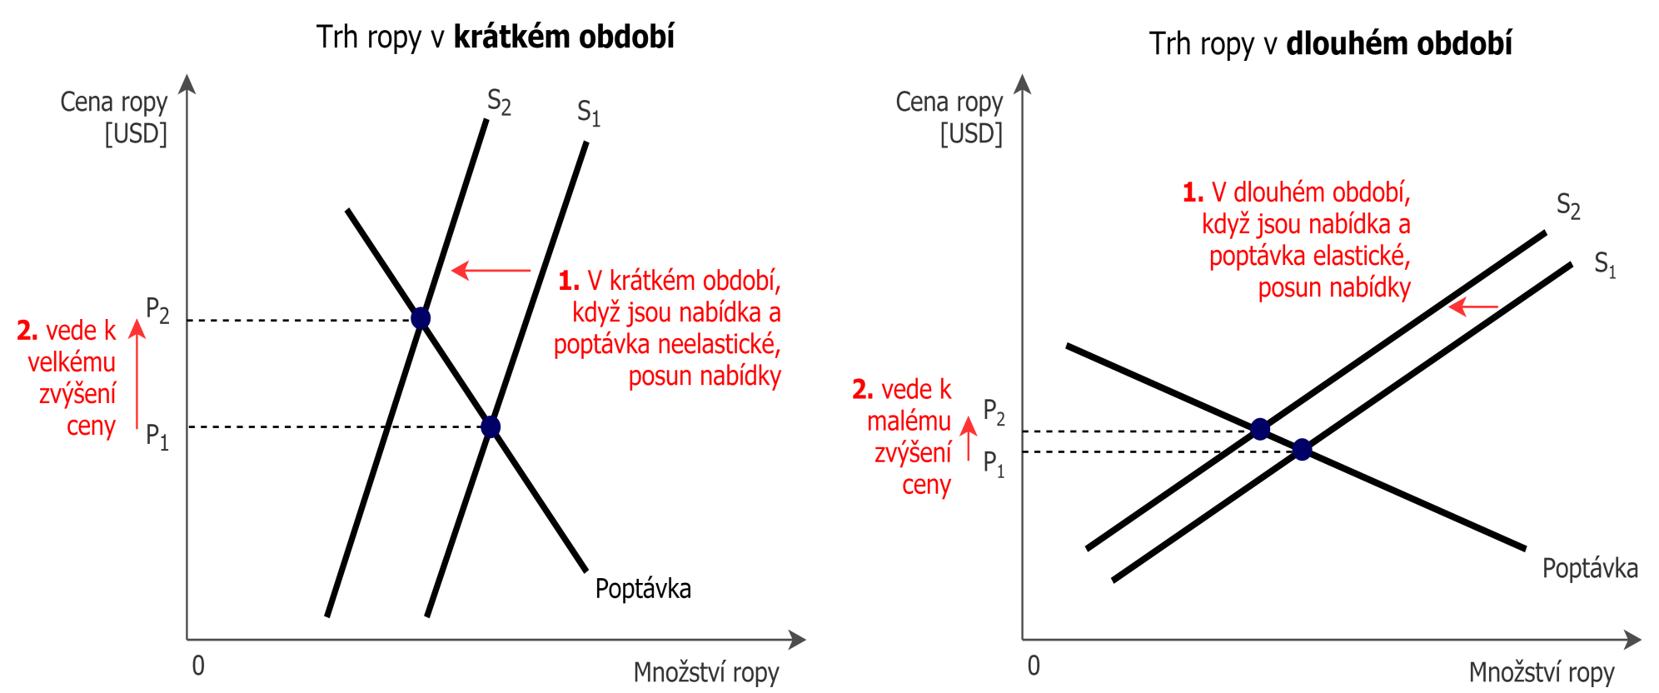
Snížení nabídky na světovém trhu ropy

Slide 46
PRODUKTIVITA
množství statků a služeb vyrobených za hodinu pracovního času
Životní úroveň země závisí na její schopnosti
vyrábět statky a služby
(produktivita → průměrný příjem)

Slide 47
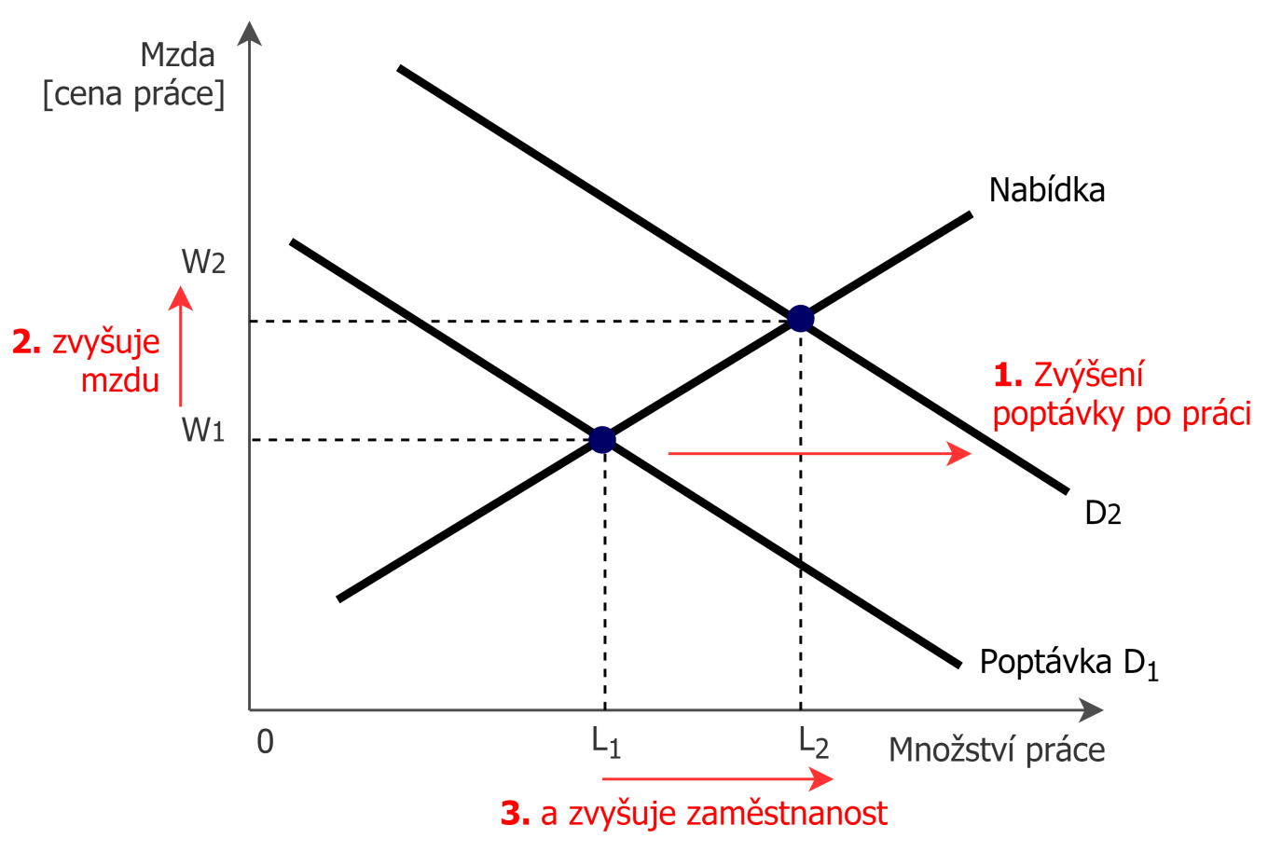
Mzda
vyšší produktivita práce zvyšuje mzdy,
zkracuje pracovní dobu
vyšší poptávka po produktu zvyšuje jeho cenu, to má za následek zvyšování zaměstnanosti a mzdy v tomto odvětví (programátor, technolog,….)
vyšší nabídka práce snižuje
mzdu

Slide 48
Platon - v ideální společnosti by příjem nejbohatšího člověka nebyl více než čtyřikrát větší než příjem nejchudšího
ve skutečnosti např. v USA nejbohatší pětina domácností vydělává zhruba desetkrát více než nejchudší pětina

Slide 49
Dokonalé a nedokonalé trhy

Slide 50
Dokonalá konkurence
předpokladem pro dokonalou konkurenci je velké množství výrobců, homogenní produkt, volný vstup do odvětví a volný výstup z odvětví, dokonalé informace a nulové náklady na změnu dodavatelů a odběratelů
➔ dokonale konkurenční firma přijímá cenu svého produktu jako danou (firma není schopna ovlivnit tržní cenu) a teprve pak si volí množství své produkce
➔poptávka po produkci firmy je dokonale elastická

Slide 51
Nedokonalá konkurence
Nedokonalou konkurencí nazveme trh, kde existuje minimálně jedna firma, která může ovlivnit tržní cenu vyráběné produkce
podmínky dokonalé konkurence nejsou dodrženy (tj. malé množství výrobců, omezený vstup do odvětví a výstup z něj, státní zásahy (Česká pošta), politické okolnosti, nedokonalé a asymetrické informace, apod.)

Slide 52
Nedokonalá konkurence
Monopol – existuje jediný výrobce (vodárny, pošta,..), téměř absolutní moc nad spotřebitelem, růst cen je limitován koupěschopnou poptávkou
Oligopol – existuje pouze několik výrobců, přístup do odvětví je omezen, oligopolisté vyrábějí méně a za vyšší ceny → ceny jsou vyšší než u dokonalé či monopolní konkurence (ropa)
Monopolistická konkurence – velké množství drobných výrobců diferencovaného zboží (knihy, filmy,…), firma může částečně ovlivnit cenu

Slide 53
Oligopoly
Oligopolisté maximalizují celkový svůj zisk tím, že vytvoří kartel a vystupují pak jako monopolisté (opakování dohod nutností)
když ale oligopolisté činí produkční rozhodnutí samostatně, výsledkem je vyšší množství produktu a nižší ceny než při monopolním výstupu
antitrastové zákony se snaží zabraňovat vysokým monopolním cenám a omezené nabídce tohoto zboží, jinými slovy snaží se zabraňovat jejich velké tržní síle, která by snižovala přirozenou konkurenci

Slide 54
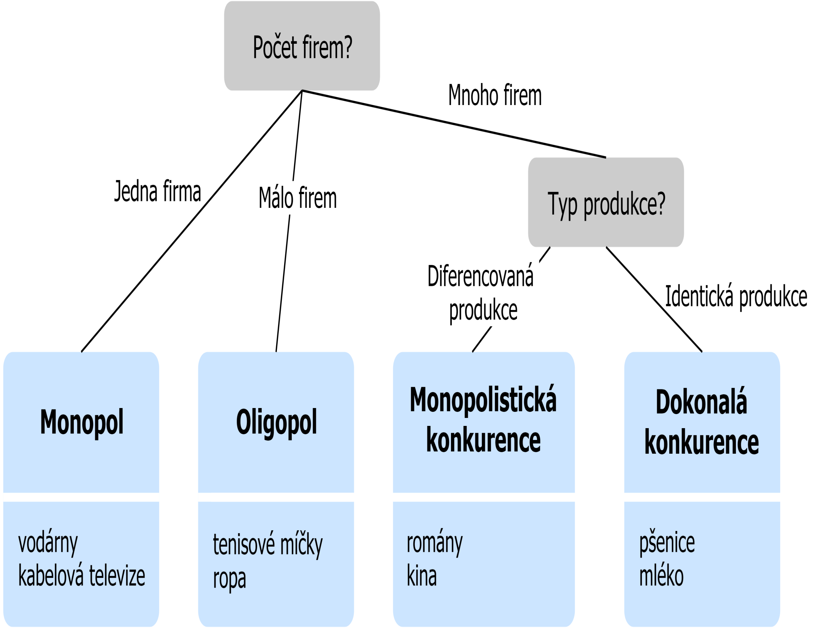

Slide 55
Nedokonalá konkurence na trhu práce
Monopson – na trhu vzniká tehdy, když na daném trhu (regionu) existuje jediná dominantní firma, která zaměstnává veškeré práceschopné pracovníky v jedné profesi (monopol na straně poptávky na trhu práce)
pokud tedy monopsonista chce získat další pracovníky, pak obvykle zvyšuje mzdu všem dosud zaměstnaným pracovníkům

Slide 56
Cenová diskriminace
Vydavatelství vydá knihu – osloví čtenáře 100 000 za cenu 30 dolarů = 3 mil.dolarů
zbytkový trh 500 000 čtenářů získá cenou 5 dolarů = 2,5 mil.dolarů → 5,5 mil. Dolarů
Lístky do kina (senioři a studenti)
Ceny letenek (zpáteční letenky přes víkend)
Kupony na slevu (v časopisech,….)
Finanční pomoc (školné sociálně slabým studentům)
Množstevní slevy

Slide 57
MNOŽSTVÍ (m³) | CENA (Kč) | CELKOVÉ PŘÍJMY (Kč)
0 | 120 | 0
10 | 110 | 1100
20 | 100 | 2000
30 | 90 | 2700
40 | 80 | 3200
50 | 70 | 3500
60 | 60 | 3600
70 | 50 | 3500
80 | 40 | 3200
90 | 30 | 2700
100 | 20 | 2000
110 | 10 | 1100
A)
30x 60= 1800 Kč
30x 60= 1800 Kč
B)
30x 60= 1800 Kč
40x 50= 2000 Kč
C)
40x 40= 1600 Kč
40x 40= 1600 Kč

Slide 58
Rozhodnutí Honzy
 | Prodej 40 m³ | Prodej 30 m³
Prodej 40 m³ | 1600 Kč zisku pro každého | Honza získá 1500 Kč zisku Jiří získá 2000 Kč zisku
Prodej 30 m³ | Honza získá 2000 Kč zisku Jiří získá 1500 Kč zisku | 1800 Kč zisku pro každého
Rozhodnutí Jiřího
Teorie her (oligopolní hra)

Slide 59
oligopoly, kartely
v roce 1972 cena ropy vzrostla
ze 2,64 $/barel na 11,75 v roce 1974,
pak na 35,10 v r. 1981
na začátku osmdesátých let se země OPEC začaly dohadovat a cena ropy v roce 1986 opět poklesla zpět na 12.52 $ / barel

Slide 60
Rozhodnutí Iráku
 | Vysoká produkce | Nízká produkce
Vysoká produkce | 40 mld. dolarů pro každou zemi | Irák dostane 30 mld. dolarů Irán dostane 60 mld. dolarů
Nízká produkce | Irák dostane 60 mld. dolarů Irán dostane 30 mld. dolarů | 50 mld. dolarů pro každou zemi
Rozhodnutí Iránu
Teorie her (oligopolní hra)

Slide 61
Teorie her
reklama na cigarety (Marlboro a Camel)
hra na závodění
ve zbrojení
(USA a Rusko)
 | inzerovat | neinzerovat
inzerovat | 3 mld. dolarů pro každou z firem | Marlboro získá 2mld. dolarů Camel získá 5 mld. dolarů
neinzerovat | Marlboro získá 5mld. dolarů Camel získá 2mld. dolarů | 4 mld. dolarů pro každou z firem

Slide 62
Ekonomie podniků

Slide 63
Domácnost
A K T I V A | P A S I V A
Nemovitost - dům, byt, chalupa, zahrada, pole…. | Vlastní peníze - úspory, mzda…
Movitost - auto, motorka, bytové zařízení, ….
Nehmotný majetek - autorská práva, patenty… | Půjčky - od známých, příbuzných, bank…
Ceniny - obrazy, sbírky známek, zlato, šperky…
Cenné papíry - akcie, dluhopisy, podílové fondy | Dluhy (závazky) - alimenty, vůči zaměstnavateli, státu, OSSZ,.…
Pohledávky - poskytnuté půjčky přátelům, příbuzným…. | Hypoteční úvěr
Majetek | Zdroj krytí majetku

Slide 64
Rozvaha (firmy)
A K T I V A | P A S I V A
Dlouhodobý majetek | Vlastní kapitál
Nehmotný – ocenitelná práva, know-how, sofware,…. | Základní kapitál
Hmotný – budovy, pozemky, stavby, stroje, dopravní prostředky, vybavení | Kapitálové fondy – emisní ážio, vložený majetek bez zapsání do OR
Finanční majetek – cenné papíry, podíly ve firmách,….. | Rezervní fondy – zákonný rezervní fond, nedělitelný fond, sociální fondy
Oběžná aktiva | Hospodářský výsledek z minulých let, běžného období
Zásoby – materiál, suroviny, výrobky, zboží….
Finanční majetek – peníze, účty v bance, ceniny | Cizí zdroje
Pohledávky – za odběrateli, zaměstnanci, státu… | Rezervy
 | Závazky – vůči dodavatelům, zaměstnancům státu,….
 | Bankovní úvěry – krátkodobé, dlouhodobé…
Majetek | Zdroj krytí majetku
účtování

Slide 65
Aktiva = Pasiva
stavové veličiny
AKTIVA
PASIVA
Dlouhodobý majetek
Vlastní kapitál
Oběžná aktiva
Cizí zdroje
Aktiva – Cizí zdroje = Vlastní kapitál

Slide 66
nezaplacená přijatá faktura → dlužím
ZÁVAZEK
Náklady
nezaplacená vydaná faktura → dluží mi
POHLEDÁVKA
Výnosy
Výnosy – Náklady = Zisk (Ztráta)
výnosy a náklady → tokové veličiny

Slide 67
Výkaz zisku a ztrát
Tržby za prodej zboží | +
Náklady vynaložené na prodané zboží | -
Obchodní marže
Výkony | +
Výkonová spotřeba | -
Přidaná hodnota
Osobní náklady | -
Daně a poplatky | -
Odpisy | -
Tržby z prodeje dlouhodobého majetku a materiálu | +
Zůstatková cena prodaného majetku | -
Ostatní provozní výnosy | +
Ostatní provozní náklady | -
Provozní výsledek hospodaření
Tržby z prodeje cenných papírů | +
Prodané cenné papíry a podíly | -
Výnosy z finančního majetku | +
Náklady z finančního majetku | -
Výnosové úroky | +
Nákladové úroky | -
Finanční výsledek hospodaření
Mimořádný výsledek hospodaření
Výsledek hospodaření před zdaněním | +/-

Slide 68
604 - Tržby za zboží
311 - Odběratelé
221 – Běžný účet
MD
800
D
800
800
800

Slide 69
501–Spotř. materiál
321 - Dodavatelé
221 – Běžný účet
200
200
200
200

Slide 70
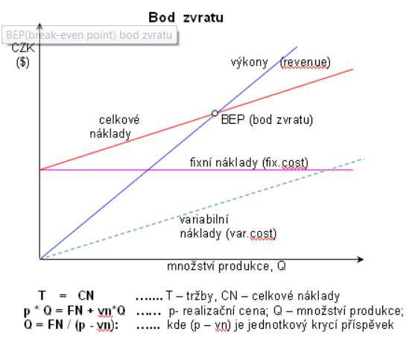
BOD ZVRATU

Slide 71
NÁKLADY OBĚTOVANÉ PŘÍLEŽITOSTI
= hodnota pouze jedné v dané chvíli nejhodnotnější alternativy
Skutečné náklady nějaké činnosti neobsahují pouze náklady účetní, ale obsahují také hodnotu alternativní příležitosti, která musí být obětována

Slide 72
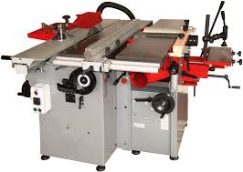
Odpisy
účetní ➔ skutečné opotřebení, nepovinné
daňové (rovnoměrné, zrychlené)
Odpisy

Slide 73
AKTIVA
PASIVA
Dlouhodobý majetek
Vlastní kapitál
Oběžná aktiva
dlouhodobé Cizí zdroje
krátkodobé Cizí zdroje
Podkapitalizování podniku = krátkodobý cizí kapitál se podílí na krytí dlouhodobého majetku
Překapitalizování podniku = vlastní zdroje používány i ke krytí Oběžných aktiv (sice vyšší stabilita firmy, ale za cenu nižší výnosnosti kapitálu)
Vlastní kapitál – nejdražší zdroj financování (zisk se daní, náklady z úroků se nedaní)

Slide 74
Ekonomické ukazatele
Pracovní kapitál
= Zásoby+Pohledávky+Finanční majetek kr.
Čistý pracovní kapitál
= Pracovní kapitál – Závazky kr.

Slide 75
Finanční výkonnost
EBIT (Earning before Interest and Taxes) = provozní hospodářský výsledek
EBDIT (Earning before Depreciation, Interest and Taxes)
EBT (Earning before Taxes) - zisk před
zdaněním = hrubý zisk
EAT (Earning after Taxes) – zisk po zdanění
= čistý zisk

Slide 76
Poměrové ukazatele
ukazatele Rentability – poměřují zisk se zdroji
ukazatele Likvidity – schopnost promptně hradit své závazky
ukazatele Aktivity – měří efektivnost podnikatelské aktivity, využití zdrojů
ukazatele Produktivity – hodnotí rentabilní využití lidského kapitálu
ukazatele Zadluženosti – finanční struktura firmy z dlouhodobého hlediska

Slide 77
Rentabilita
Rentabilita vlastního kapitálu (Return On Equity)
ROE = zisk po zdanění x 100 / vlastní kapitál
Rentabilita tržeb (Return On Sales)
ROS = EBIT x 100 / Tržby

Slide 78
Likvidita
Likvidita I. stupně
Cash ratio= Finanční majetek / Závazky kr.
Likvidita II. stupně
Quick ratio= Finanční maj.+Pohledávky kr.
/ Závazky kr.
Likvidita III. stupně
Celková likvidita
= (Oběžná aktiva - Pohledávky dl.) / Závazky kr.

Slide 79
ukazatele Aktivity
Obrat aktiv = Tržby / Aktiva
kolikrát se aktiva obrátí v tržby
Doba obratu zásob =Zásoby x 365 /Tržby
jak dlouho trvá než se zásoby obrátí
peníze → výroba → peníze
(do 30 dní velice příznivé, nad 100 dní negativní vývoj, záleží však na odvětví)

Slide 80
Produktivita
Tržby na zaměstnance = roční tržby /
počet zaměstnanců
Přidaná hodnota na zaměstnance
= Přidaná hodnota / počet zaměstnanců

Slide 81
Zadluženost
Celková zadluženost = cizí zdroje x 100 /
aktiva celkem
(30-60% svět průměr, nad 50% negativní vývoj)
Míra zadluženosti = cizí zdroje x 100 /
vlastní zdroje
(menší než 70% = pozitivní)

Slide 82
Faktura

Slide 83
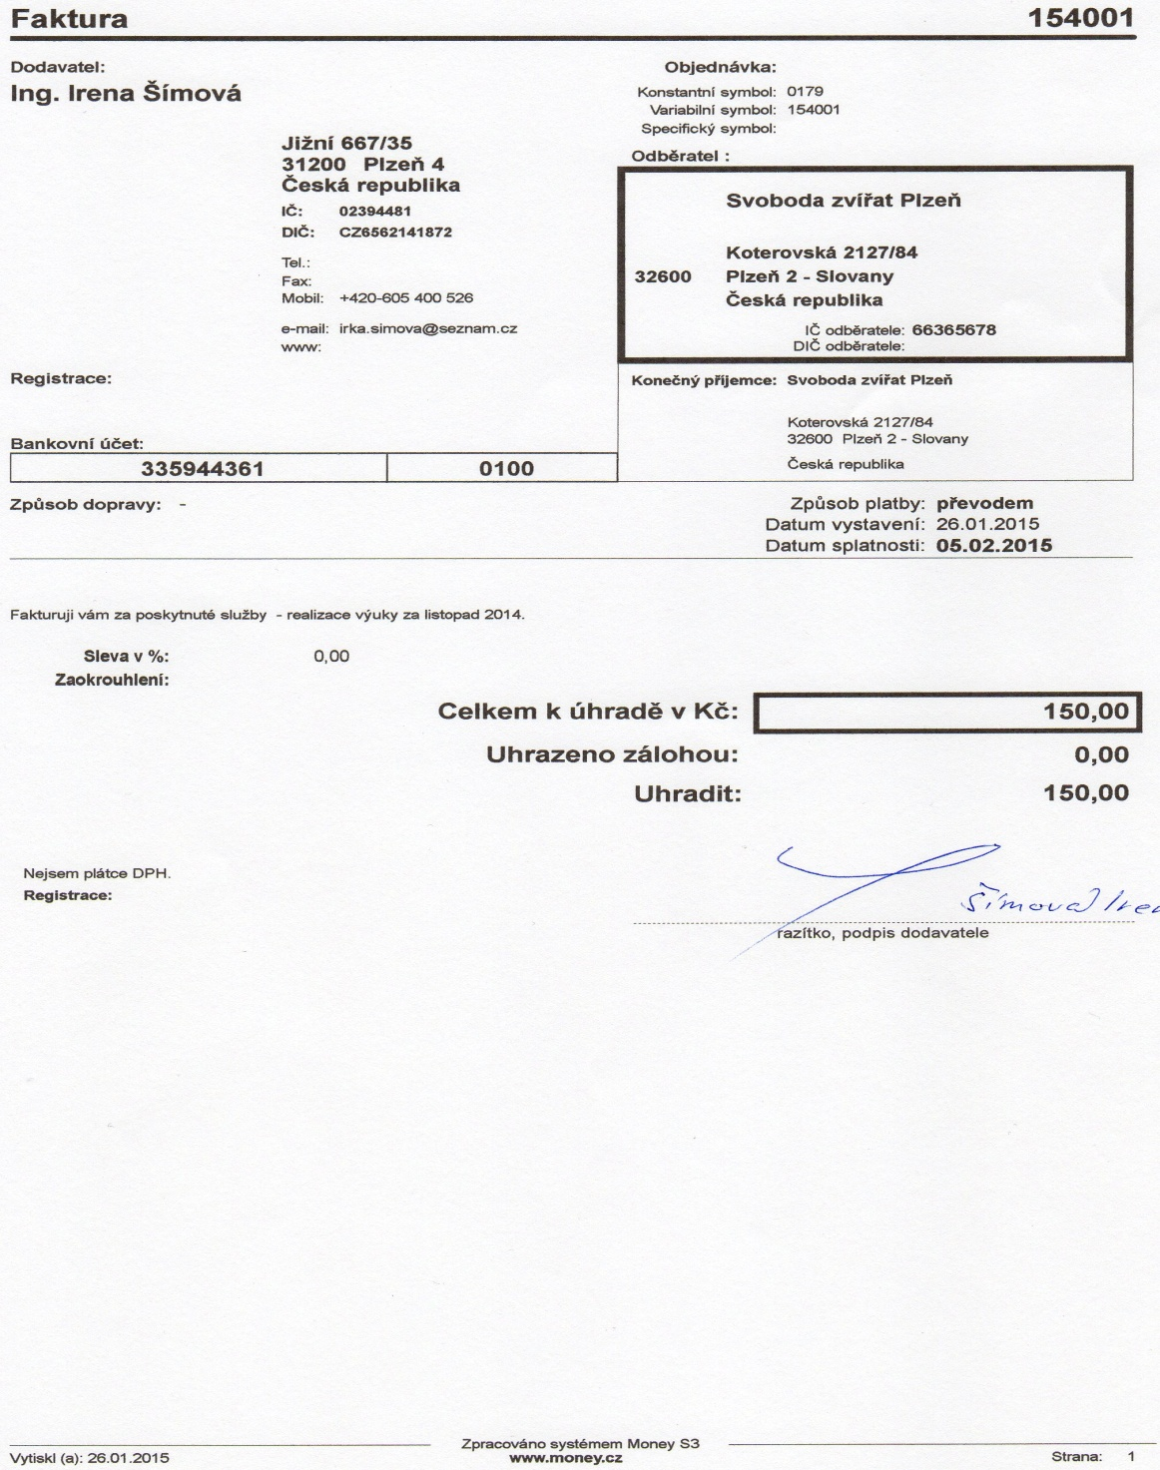

Slide 84
K čemu slouží faktura?
k bezhotovostní formě placení
podklad pro platbu za dodané zboží
doklad nezbytný pro celní projednání
doklad pro splnění podmínek (zejména akreditivu, čerpání úvěru)

Slide 85
Náležitosti faktury
označení „Faktura“
dodavatel (adresa shodná s OR + IČ + DIČ)
zmínka o zápisu podnikatele
evidenční číslo faktury (variabilní symbol)
v živnostenském rejstříku
odběratel (adresa shodná s OR + IČ + DIČ)
bankovní účet (IBAN, SWIFT/BIC), př.
CZ96 0100 0000 0003 3594 4361,
KOMBCZPP
číslo objednávky
datum vystavení faktury, datum splatnosti
(14 dní)
datum uskutečnění zdanitelného plnění
(bývá shodné s dat.vystavení, u plátce DPH)
název služby, zboží
množství
cena za jednotku
cena celkem (základ daně)
sazba DPH + cena vč. DPH
razítko + podpis

Slide 86
Druhy faktur
vystavené - vystavujeme našim dodavatelům za suroviny, materiál, zboží…
přijaté – vystavujeme našim odběratelům za naše služby, výrobky…
zálohové – záloha na zboží, materiál apod. (neúčtuje se, samostatná číselná řada těchto faktur)
dobropis – ponižuje hodnotu vystavené fa (např. část zboží se reklamuje, na toto vadné zboží vystavíme tuto dodatečnou fakturu, nutný opravný daňový doklad na DPH)
vrubopis – doúčtování původní hodnoty fa (např. bylo dodáno více zboží, než bylo fakturováno, nutný opravný daňový doklad na DPH)
proforma faktura – předběžná, informativní
konzulární faktura (pro dovozní licenci) a celní faktura

Slide 87
Hotovostní forma placení
2x (originál patří vždy plátci)
1x (kopie výjimečně
příjemci peněz)

Slide 88
Vztah fakturace k hospodářskému výsledku
vydaná faktura
Tržby
Hospodářský výsledek
přijatá faktura
Náklady
Hospodářský výsledek

Slide 89
MAKROEKONOMIE

Slide 90
Hrubý domácí produkt
HDP = hodnota všech nových finálních statků a služeb vyrobených v dané zemi za jeden rok, vyjádřená v tržních cenách
HDP = spotřeba + investice + vládní výdaje + čistý vývoz
= výdajová metoda (produktová, spotřební)
Spotřeba: výdaje domácností na zboží a služby
(s výjimkou nových bytů)
Investice: výdaje na kapitálového vybavení, stroje a zařízení, zásoby a budovy a na koupi nových bytů
Vládní výdaje: výdaje vlády, místní správy a neziskových organizací na nákup zboží a služeb (nikoliv sociální výdaje)
Čistý vývoz: rozdíl mezi příjmy z vyvezeného zboží (vývoz) a domácími výdaji na zahraniční zboží (dovoz)

Slide 91
HDP
Produktová metoda (odvětvová, výrobní)
HDP = suma hodnot přidaných zpracováním
(VA = value added = přidaná hodnota)
Důchodová metoda (příjmová)
HDP = součet prvotních důchodů za národní hospodářství
= hrubé mzdy, čisté úroky (přijaté-zaplacené), renty,
příjmy ze samozaměstnávání, zisk
Čistý domácí produkt = HDP – amortizace (obnovovací
investice)
Hrubý národní produkt = HDP + čistý příjem z majetku v zahraničí

Slide 92
HDP
reálný HDP = produkce zboží a služeb ohodnocená stálými cenami
deflátor= nominální HDP/reálný HDP x 100
HDP ČR za rok 2018 = 5,3 bilionů Kč
HDP na obyvatele ČR = 530 tis.Kč
HDP na obyvatele měří příjmy (i výdaje) průměrného člověka v ekonomice
měří ekonomický blahobyt v dané zemi

Slide 93
Čistý ekonomický blahobyt
ani HDP není ideálním ukazatelem ekonomické výkonnosti, má omezenou vypovídací schopnost
HDP na rozdíl od čistého ekonom. blahobytu nezobrazuje:
netržní produkci (hlídání dětí matkou, platy učitelů, nemocničních l
lékařů, soudců
černá ekonomika (nelegální – obchod s drogami, zbraněmi, prostituce)
šedá ekonomika (legální ale nezdaněné – nepřiznání všech tržeb…)
volný čas
kvalita zboží a služeb
životní prostředí, v jakém člověk žije apod.

Slide 94
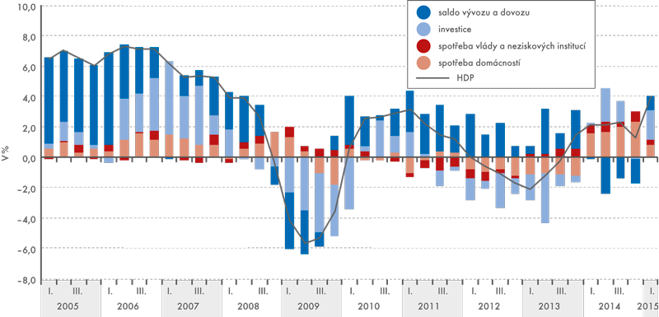
Vývoj růstu HDP ČR

Slide 95
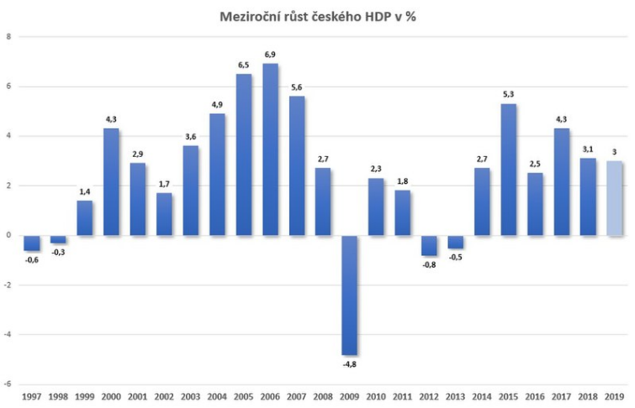

Slide 96
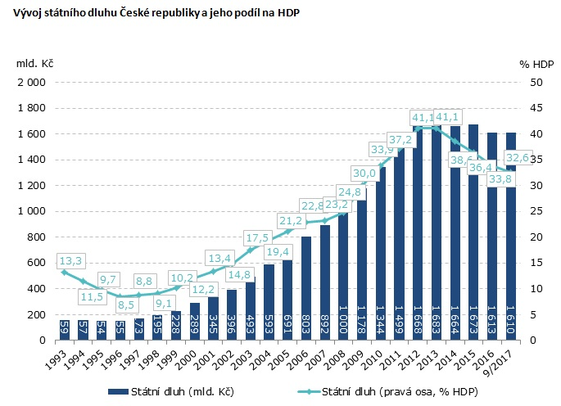
Vývoj státního dluhu ČR a jeho podíl na HDP

Slide 97
Inflace
míra inflace = procentuální změna cenového indexu od minulému období
Index spotřebitelských cen (CPI)
měřítko celkových nákladů na pořízení zboží a služeb průměrným spotřebitelem (cca 700 položek se svojí vahou)
vyjadřuje cenovou hladinu jako průměrnou úroveň cen souboru (spotřebního koše) spotřebovávaných průměrnou domácností
používá se k měření změn životních nákladů

Slide 98
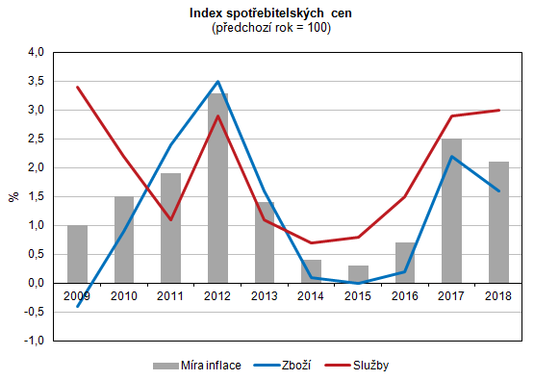

Slide 99
Hospodářský růst ve světě
Hospodářský růst měřen tempem růstu HDP = schopností vyrábět statky
v Hongkongu, Singapuru, Jižní Koreji rostl v minulých desetiletích průměrný příjem 7% ročně, tzn. životní úroveň se zdvojnásobovala každých 10 let,
kdežto americký HDP rostl cca 2% ročně, tzn. životní úroveň se zde zdvojnásobovala každých 35 let
Pravidlo sedmdesáti (ve složeném úročení):
vzroste-li nějaká veličina o x procent ročně, pak se zdvojnásobí cca za 70/x let

Slide 100
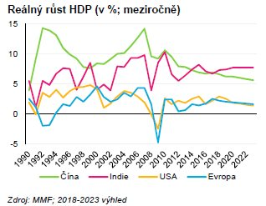

Slide 101
Hospodářský růst
Příklad:
Jan a Martin mají ve svém prvním zaměstnání stejný plat – 30 000 dolarů za rok.
Jan žije v ekonomice, která roste tempem 1% za rok, Martin v ekonomice s 3% růstem.
O čtyřicet let později (oběma je již přes 60 let), Jan vydělává 45 000 dolarů, kdežto Martin již
98 000 dolarů ročně.
Přestože je rozdíl v růstu jejich příjmů pouhá 2% ročně, vydělává Martin více než dvakrát tolik co Jan.

Slide 102
Produktivita práce (PP)
PP = množství statků vyrobených
pracovníkem za hodinu práce
Co určuje produktivitu práce:
Fyzický kapitál (zařízení, budovy k výrobě…)
Lidský kapitál (vzdělání,schopnosti,zkušen.)
Přírodní zdroje (půda, voda, sur. bohatství)
Technologické znalosti (znalosti
společnosti o nejlepších způsobech výroby)

Slide 103
Ovlivňování Růstu HDP vládní politikou
podpora investic (pro akumulaci kapitálu platí zákon klesajících výnosů, neplatí v chudých zemích)
zahraniční investice (dovoz know how) ?
úroveň vzdělání
populační politikou ?
politickou stabilitou (dodržování vlastnic. práv)
podpora výzkumu a vývoje nových technologií

Slide 104
Finanční trhy
Obligace
Akcie (P/E = poměr ceny k výnosům,
obvykle by se měl pohybovat kolem 15)
akciový trh:
akciový index = průměrná cena určité skupiny akcií
Dow Jonesův průmyslový index (od 1896), 30 nejvýz.amer.společností
Standard & Poor's 500 index – akcie 500 důležitých společností
indexy ostře sledovány, je pohlíženo na ně jako na indikátory vývoje ekonomiky

Slide 105
Investiční fondy
Indexové fondy – nakupují všechny akcie v indexech, neboť jejich zisky kopírují vývoj trhu (lepší zisky než ostatní fondy, neboť spoří náklady na řízení portfolia a platby za změnu struktury akcií )
Úroková míra vyrovnává nabídku a poptávku po úsporách a úvěrech

Slide 106
Nezaměstnanost
Míra nezaměstnanosti - podíl nezaměstnaných ke všem osobám schopným pracovat
(tedy i zaměstnaným a nezaměstnaným)
Přirozená míra nezaměstnanosti – normální míra nezaměstnanosti, kolem které kolísá míra nezaměstnanosti

Slide 107
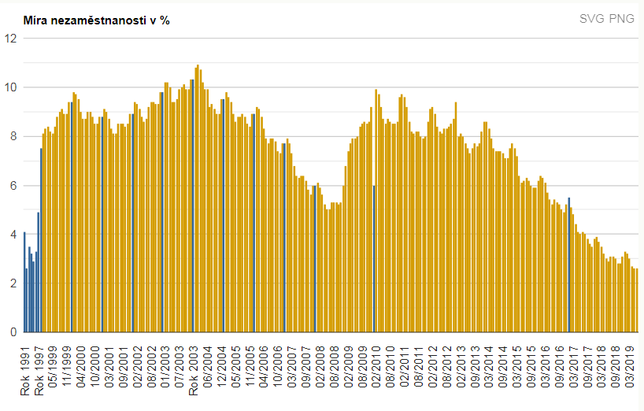
Míra nezaměstnanosti v České republice 1991 - 2019

Slide 108
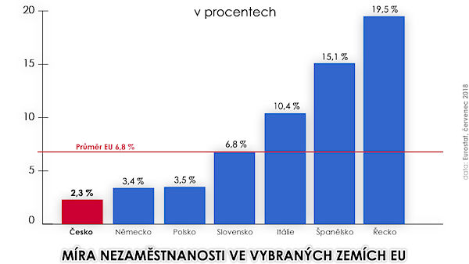
rok 2018

Slide 109
Příčiny nezaměstnanosti
zákon o minimální mzdě – pokud je min.mzda nad tržní cenou mzdy, vzniká přebytek nabídky práce nad poptávkou → nezaměstnanost
odbory a kolektivní vyjednávání - zvýšení mezd může vést k následnému propouštění
mzdová renta – zaměstnavatel zaplatí zaměstnancům více než musí, jeho odchod z firmy by byl pro firmu ztrátou, zdravotně ohrožující práce, zamezení fluktuace lidí, zvyšují pracovní úsilí (Henry Ford r.1912)
náhrada lidí za stroje – stroje obecně levnější než lidská pracovní síla
příliš vysoké sociální dávky
omezení migrace za prací - svázanost s prostředím, s majetkem (rodinným domem), rodinou…

Slide 110
Centrální banka
Operace na volném trhu – centrální banka (CB) nakupuje a prodává státní dluhopisy bankám
Povinné minimální rezervy určité procento z vkladů (nebankovních subjektů), které banka musí držet jako rezervu v podobě vkladu na účtu u centrální banky (USA 10%, Eurozóna 2%),
(peněžní multiplikátor)
Diskontní sazba - úroková sazba, za kterou si banky mohou půjčit rezervy od centrální banky

Slide 111
Inflace a zadlužování
Příklad:
Tomáš si vezme půjčku 100 000 Kč se 7% p.a. úrokem (složené úročení a fixované) na studium
po 10 letech (70:7=10) začne půjčku splácet, během této doby díky úrokům (složeném úročení) se půjčka zdvojnásobí, tj. na výši 200 000 Kč
Jaká bude reálná hodnota půjčky,
1)pokud inflace bude narůstat (hyperinflace) ?
2)pokud se bude inflace snižovat (směrem k deflaci) ?

Slide 112
Inflace a investování
Příklad:
Petr si koupil desetiletý dluhopis ve výši 100 000 Kč s ročním výnosem 5%
každý rok dostává vyplaceno 5tis.Kč výnos bez ohledu na inflaci (10 x 5 = 50 000 Kč)
při nulové inflaci, jeho investice bude mít za 10 let stejnou kupní sílu, jakou má dnes
pokud ale průměrná inflace = 3%, jeho investice ze 100 tis.Kč se sníží po 10 letech na 74 409 Kč
Reálná hodnota investice 100 000 - 25 591= 74 409
Reálná hodnota výnosu 50 000 – 12 796= 37 204
74 409 + 37 204 = 111 613 Kč
(při průměrné inflaci 6% → 83 758 Kč)

Slide 113
Indexování dle inflace
Indexované obligace o inflaci = úrokové platby i jistina jsou uzpůsobovány podle inflace
(velmi vhodné pro penzijní úspory)
se obvykle emitují ve Velké Británii, Kanadě, Austrálii, N.Zélandu či Švédsku
Indexované hypotéky (měsíční splátky upravovány podle inflace) ?

Slide 114
Daňové deformace vyvolané inflací
Inflace 0%
Inflace 6%
Reálná úroková míra=
4%
Nominální ÚM na účtu
v bance 4%
Daň z úroků 15%
Nominální ÚM po zdanění na účtu = 3,4%
Reálná ÚM po zdanění=3,4% →
Reálná úroková míra=
4%
Nominální ÚM na účtu v bance 10%
Daň z úroků 15%
Nominální ÚM po zdanění na účtu = 8,5%
Reálná ÚM po zdanění=2,5%

Slide 115
Inflace
primární příčinou inflace je především růst množství peněz v dané ekonomice
aby centrální banka udržela stabilní ceny, musí mít pevně pod kontrolou peněžní nabídku
inflace kromě úrokové míry, rovněž zvyšuje nominální příjmy (princip neutrality)
vláda může platit své výdaje prostým tištěním peněz,
to pak přerůstá často v hyperinflaci (I = převyšující 50% měsíčně)
např. hyperinflace kolem r. 1920 v Německu, Rakousku, Maďarsku,Polsku, 1993 v Srbsku, aktuálně Venezuela

Slide 116
Inflace
Jakými nástroji lze regulovat inflaci?

Slide 117
Mezinárodní obchod
jaký bude mít volný obchod mezi státy vliv, lze zjistit porovnáním domácí ceny a světové ceny
nízká domácí cena – země má komparativní výhodu – země se stane vývozcem (spotřebitelé daného zboží jsou na tom hůře než výrobci v dané zemi)
vysoká domácí cena – komparativní výhodu ve výrobě má zbytek světa - země se stává dovozcem (spotřebitelé daného zboží jsou na tom lépe než výrobci v dané zemi)
v obou případech přínosy z obchodování převyšují ztráty, obvykle roste bohatství země (levnější zboží, specializace, efektivita)

Slide 118
Mezinárodní obchod
mezinárodní obchod je ve své podstatě arbitráž na světovém trhu zboží, statek je kupován na levném trhu jedné země, aby byl prodáván na dražším trhu jiné země
přínosy z obchodu vyniknou srovnáním produkčních možností obou ekonomik před a po mezinárodní specializaci
Příklad
Před: země A 230 jednotek potravin, 25 jednotek oděvů
země B 68 jednotek potravin, 35 jednotek oděvů
celkem: 298 jednotek potravin, 60 jednotek oděvů
množství práce 400 + 400 = 800 h
Po specializaci:
celkem: 350 jednotek potravin, 80 jednotek oděvů
množství práce 400 + 400 = 800 h

Slide 119
Mezinárodní obchod
Clo, tj. daň z dovozu, snižuje přínosy z obchodování. Ačkoliv jsou na tom domácí výrobci lépe a vláda má příjem navíc, ztráty spotřebitelů tyto přínosy převýší
Dovozní kvóta má podobný vliv jako clo. Při jejím zavedení však získávají držitelé dovozních licencí příjem, který by ze cla získala vláda
různé argumenty pro omezení obchodu: ochrana pracovních míst, obrana národní bezpečnosti, pomoc rozvíjejícím se odvětvím, reakce na omezení obchodu ze zahraničí apod.

Slide 120
Obchodní bilance
Obchodní bilance = hodnota vývozu mínus hodnota dovozu (čistý vývoz)
Přebytek obchodní bilance = převis vývozu nad dovozem
Deficit obchodní bilance = převis dovozu nad vývozem

Slide 121
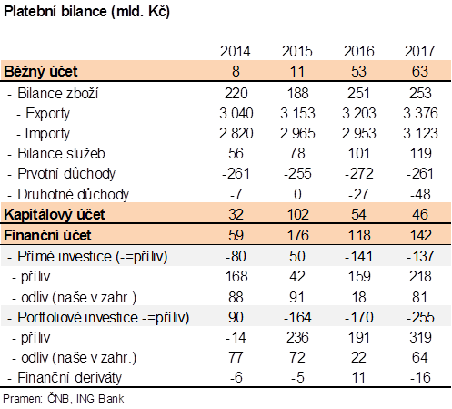
Platební bilance ČR

Slide 122
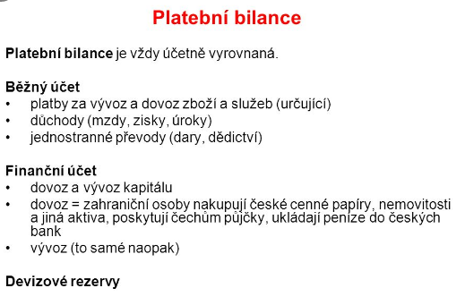
Vyrovnávačem platební bilance je volně pohyblivý měnový kurz nebo devizové rezervy (není-li volně pohyblivý měnový kurz).
růst investic →zvyšuje úrokovou míru → vyvolá přebytek finančního účtu p.bilance →zhodnocení měny →vyvolá schodek na běžném účtu platební bilance

Slide 123
Měnový kurz
Měnový kurz = cena jedné měny
vyjádřená v jednotkách měny jiné
(nominální měnový kurz)
26 Kč / 1 EUR

Slide 124
Měnový kurz
Zhodnocení měny (apreciace)
= měna vůči jiné posiluje
zlevňuje dovážené zboží do země
zvýhodňuje dovozce
zdražuje vyvážené zboží do zahraničí
znevýhodňuje vývozce
Znehodnocení měny (depreciace)
= měna oslabuje vůči jiným měnám
zdražuje dovážené zboží do země
znevýhodňuje dovozce
zlevňuje vyvážené zboží do zahraničí
zvýhodňuje vývozce

Slide 125
Měnový kurz
Vlivy působící na měnový kurz:
cenový vývoj, inflace dané země
výše úrokových sazeb
nabídka a poptávka po měně (příliv, odliv
zahraničního kapitálu)
saldo obchodní a platební bilance
rozsáhlé nákupy a prodeje měny (devizové
intervence centrální banky)
ekonomická a politická situace a aktuální události

Slide 126
Změny měnového kurzu
Zvyšování úrokové míry (např.růstem investic)→ obvykle posilování měny
Odliv zahraničního kapitálu → obvykle oslabování měny
Příliv zahraničního kapitálu → obvykle posilování měny
Protekcionistické obchodní politiky, tj. dovozní cla, dovoz. kvóty → obvykle posilování měny
Deficitní státní rozpočet → obvykle posilování měny

Slide 127
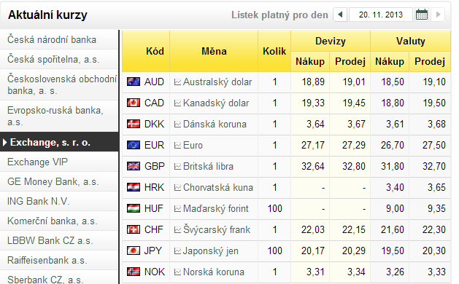
Kurzovní lístek
valuta prodej = banka prodává měnu
(vy nakupujete)
valuta nákup = banka nakupuje měnu
(vy prodáváte)

Slide 128
Parita kupní síly
PPP (Purchasing Power Parity)
za danou měnu lze koupit stejné množství zboží a služeb doma i v zahraničí (daná měna má stejnou kupní sílu)
Předpokládá, že košík zboží v jedné zemi by měl stát stejně jako identický košík v jiné zemi.
PPP = cena spotřebit.koše země A / cena spotřebit.koše země B
Je to jeden z mála způsobů jak zkusit a určit, zda je měna podhodnocená nebo nadhodnocená.
Kromě toho je to také skvělý nástroj pro srovnávání mezi zeměmi (HDP).
Příklad: cena BigMacu je v USA 4 USD a v ČR 79 Kč
→ 79/4 = 19,75 → 1 : 20
Dle kurzovního lístku kurz je kurz 1USD / 23 CZK.
Z tohoto příkladu lze vyvodit, že měna CZK je podhodnocena.

Slide 129
Měnový kurz
Proč se vlastně liší měnový kurz
od paritního kurzu?
dopravní náklady
náklady na pojištění
cla
veterinární opatření
neobchodovatelné statky (nájemné, služby taxikářů,…)
politické překážky

Slide 130
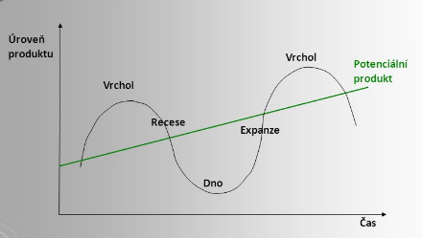
Hospodářský cyklus
Recese – období poklesu reálných příjmů a
rostoucí nezaměstnaností
Deprese – hluboká recese

Slide 131
Příčiny vzniku recese
jednou z možných příčin recese je pokles agregátní poptávky (poptávky všech ek. subjektů - domácností, firem, státu, zahraničí…)
pesimistické nálady - vypuknutí války v zahraničí, krach na burze, ekonomické skandály,……
klesající tržby mohou naznačovat počátek recese, následuje omezení výroby, nezaměstnanost, ↓HDP
(krize ve 1929 – 33 : HDP v USA klesl o 30%, nezaměstnanost ze 3% na 25%)
počáteční pesimismus pak vlastně sám sebe naplňuje
ke změnám agregátní poptávky dochází z velké části k iracionálním vlnám pesimismu a optimismu
(J.M.Keynes)
Keynes – autor teorie, že v dobách recese má být agreg. poptávka podpořena vládními výdaji, v dobách růstu spořit a splácet dluhy – dlouhodobě vyrovnané rozpočty

Slide 132
Hospodářský cyklus
druhou možnou příčinou recese je nepříznivá změna agregátní nabídky
dochází v krátkém období k poklesu produktu a růstu cen
70.léta – stagflace (stagnace+inflace), tj. pokles výroby a růst cen z důvodu světového růstu ceny ropy (kartelová dohoda OPEC) → nezaměstnanost v USA 10%, inflace nad 10%
časem se ovšem očekávání, mzdy a ceny přizpůsobují, cenová hladina se vrací zpět a produkt se zvyšuje

Slide 133
Makroekonomická stabilizační ekonomika
Hospodářský růst (zejména výše a tempo růstu HDP)
Hospodářská rovnováha (nízká míra nezaměstnanosti, nízká míra inflace)
Vnější ekonomická rovnováha (rovnováha vývozů a dovozů, stabilita měnového kurzu)
Účinky nástrojů mohou působit i s delším časovým zpožděním, a tím prohlubovat krizové období hospodářského cyklu.

Slide 134
Nástroje ke stabilizaci ekonomiky
Fiskální nástroje (vládou)
omezením či zvýšením výdajů státního rozpočtu (multiplikační účinek vládních výdajů)
snížením či zvýšením daní (↓ Kennedy, Reagan)
Monetární nástroje (centrální bankou)
reguluce množství peněz v ekonomice
(operacemi volného trhu, minimálními rezervami, úrokovou mírou)
Důchodová politika
analýza a eliminace nerovností v rozdělování důchodů (příjmů), nástroje – mzdová regulace, cenová regulace
Vnější obchodní a měnová politika
proexportní politika, protekcionistická opatření, regulace devizových kurzů (devizové intervence),…

Slide 135
Nástroje ke stabilizaci ekonomiky
nepřímá úměra v krátkém období
Inflace X Nezaměstnanost
↓nezaměstnanost a ↑inflace platí pouze v krátkém období, nakonec se míra nezaměstnanosti vrátí zpět na přirozenou úroveň, avšak s vyšší inflací
(například účinkem expanzivní monetární politiky)
P. Volcker, předseda FED → 10% inflaci v r.1982 snížil na 4% v r.1984 za cenu vysoké nezaměstnanosti 10% a recese v USA, v r. 1987 nezaměstnanost klesla na původní úroveň 6% při zachování nízké inflace

Slide 136
Nástroje ke stabilizaci ekonomiky
Úroková míra
v delším období ovlivňuje poptávku a nabídku po zapůjčitelných fondech (kapitál)
v kratším období ovlivňuje poptávku a nabídku po penězích (oběživu)

Slide 137
Daně
Jak na ně!

Slide 138
Státní rozpočet
Příjmy – daně, sociální pojištění,evropské fondy,…
Výdaje – mandatorní výdaje (=ze zákona) sociální dávky,
důchody, dávky nemocenského pojištění,
státní podpory, dluhová služba….
– výdaje na obranu státu, policii, soudnictví, školství, zdravotnictví, vědu a výzkum, infrastrukturu, státní zakázky, dotace….
výdaje < příjmy ➔ přebytek SR
výdaje > příjmy ➔ schodek SR
stát vydává dluhopisy, kterými kryje schodek (deficit) státního rozpočtu
tyto státní dluhopisy kupují tuzemské či zahraniční investoři (banky, investiční fondy apod.)

Slide 139
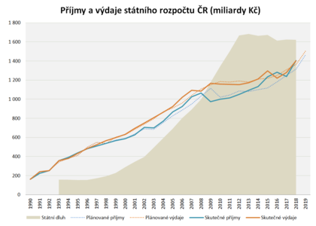

Slide 140
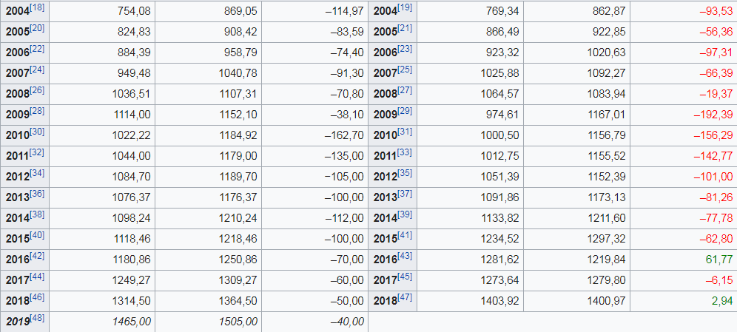
Státní rozpočet České republiky (v mld Kč)

Slide 141
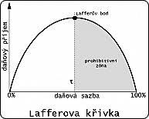
Dopad daní na trh
pokud vláda uvalí na zboží daň (zdražení statku), jeho rovnovážné množství klesne, tzn. zdanění trhu zmenší jeho objem (možnou efektivitu výroby)
příliš vysoké daně příjem státní pokladny snižuje, protože deformuje pobídku a vede k poklesu objemu trhu
dle Lafferovy křivky někde mezi těmito dvěma body sazby (0% -100%) existuje taková míra zdanění, která generuje maximální výnosy. Zvyšování daňové sazby nad tuto hranici se dle ní již projeví negativně
další zátěží daní je jejich velká
administrativní náročnost

Slide 142
Pomocná osnova pro čtení zákona:
první je předmět
co není předmětem – mě nezajímá a nevstupuje do daňového přiznání
co je osvobozeno – vstupuje do daňového přiznání (např. podmínka osvobození), přesto se podává daňové přiznání
kdo je plátcem – kdo odvádí daň
kdo je poplatníkem – kdo platí daň
co je základ daně
jaká je sazba daně
daňová přiznání – kdy, kdo podává přiznání
kde, jak se registrovat – zda se vůbec registrovat
Jak číst daňové zákony ?

Slide 143
Základní přehled
Daň z příjmu právnických osob | 19% |  | Finanční úřad
Daň z příjmu fyzických osob | 15%
Daň silniční
DPH | 15% a 21% | nepřímá daň
Daň z nemovitých věcí
Daň z nabytí nemovitosti | 4%
Spotřební daň |  | nepřímá daň | Celní správa
Ekologické daně |  | nepřímá daň

Slide 144
Předmětem = příjmy právnický osob, tj. hospodářský
výsledek
Základ daně =
Hospodářský výsledek (zisk)
+ Náklady daňově uznatelné – daňově neuznatelné (dary, náklady na
repre, daně z nemovitostí, sociální a zdrav.pojištění….)
- Výnosy výnosy – dividendy
+/- Odpisy (účetní<daňové= odečítám)
Dílčí daňový základ (DDZ)
- Dary (5%,10% z DDZ, max. výše daru)
Základ daně (ZD)
Daň (19% ze ZD)
- slevy z daně (na osoby zdrav. postižené, investiční pobídky )
Daň (po slevách)
Daň z příjmů právnických osob

Slide 145
Základní přehled
Daň z příjmu právnických osob | 19% |  | Finanční úřad
Daň z příjmu fyzických osob | 15%
Daň silniční
DPH | 15% a 21% | nepřímá daň
Daň z nemovitých věcí
Daň z nabytí nemovitosti | 4%
Spotřební daň |  | nepřímá daň | Celní správa
Ekologické daně |  | nepřímá daň

Slide 146
Předmětem = příjmy fyzických osob
Příjmy ze závislé činnosti (zaměstnání) - §6
Příjmy ze samostatné činnosti (z podnikání) - §7
Příjmy z kapitálového majetku (cenné papíry) - §8
Příjmy z nájmu - §9
Ostatní příjmy - §10
Daň z příjmu FO (15%) + solidární 7% přirážka k dani
(roční příjem nad 1 438 992 Kč)
Daň z příjmů fyzických osob

Slide 147
Příjmy ze závislé činnosti
Základ daně = superhrubá mzda (hrubá mzda x 1,34)
Příklad: 34% = sociální a zdrav.pojištění zaměstnavatele
20.000 x 12 x 1,34 = 321.600 Kč = ZD
Daň = 321.600 x 15% = 48.240 Kč
Dohoda o provedení práce (max.300 hodin ročně)
daň 15% (srážkovou daní do výše mzdy 10tis.Kč/měs., ovšem bez
podepsání Prohlášení k dani)
neplatí se zdravotní a sociální pojištění do výše mzdy 10tis.Kč/měs.
Dohoda o pracovní činnosti (20 hodin týdně celkem za 52 týdnů)
daň 15% (srážkovou daní do výše mzdy 2500 Kč/měs., ovšem bez
podepsání Prohlášení k dani)
neplatí se zdravotní a sociální pojištění do výše mzdy 3tis.Kč/měs.

Slide 148
Příjmy ze samostatné činnosti
Základ daně = hospodářský výsledek
(výnosy – náklady)
Náklady
skutečné náklady
nákladový paušál:
80% z příjmů (řemeslné živnosti,zeměděl.,lesní hosp.)
max. výše výdajů 1600tis.Kč
60% z příjmů (ostatní živnosti) max.1200tis.Kč
40% z příjmů (svobodná povolání, autorská práva) max.800tis.Kč
30% z příjmů (pronájem) max.600tis.Kč
zároveň lze uplatnit slevy na manželku a děti v rámci těchto limitů

Slide 149
Příjmy z kapitálového majetku
Základ daně = úroky z kladů, výnosy z majetku, dividendy a podíly, pokud již nebyly zdaněny přímo poskytovatelem
Osvobozeno = jestliže úhrn CP u jednoho poplatníka nepřekročí částku 100 000 Kč v rámci jednoho zdaňovacího období,
nebo je splněn tzv. časový test, tzn. doba mezi nabytím a převodem těchto cenných papírů překročí 3 roky.

Slide 150
Příjmy z nájmu
Předmětem = příjmy z pronájmu nemovitosti, bytu, movitosti (ne příležitostné) apod.
Pokud tyto příjmy zahrnu do podnikání (mám na pronájem v ŽL), již dále nedaním. U SJM daní jeden manželů.
Základ daně = čistý příjem z nájmu (bez energií, služeb apod.) – výdaje (opravy, údržba předmětu pronájmu,…)
Namísto skutečných výdajů lze použít 30% nákladový paušál.

Slide 151
Ostatní příjmy
Předmětem = příjmy z příležitostných činností, které nejsou živností, např. prodej plodů, doučování, příležitostná práce u souseda, příležitostní pronájem (movitosti i nemovitosti) apod. Netýká se příjmů pravidelných.
Základ daně = příjem z příležitostné činnosti
Nákladový paušál zde není.
Osvobozeny = příležitostné příjmy do limitu
30tis.Kč za rok

Slide 152
Daňový základ ze závislé činnosti
Daňový základ z e samostatné činnosti
Daňový základ z kapitálového majetku
Daňový základ z nájmu
Daňový základ z ostatních příjmů
Základ daně (celkem)
Nezdanitelné části základu daně | Bezúplatná plnění - dary (min.1tis.Kč, max.15% ze ZD u FO), dárcovství krve 3tis.Kč
 | Odečet úroků (hypotéka, úvěr ze stav.spoř.- max.300tis.Kč)
 | Penzijní připojištění (snížené o 12tis. - max.24tis.Kč)
 | Životní pojištění (max. 24 tis.Kč)
 | Odborové příspěvky (1,5% z příjmů ze závislé činnosti, max.3tis.Kč)
 | Úhrada zkoušky dalšího vzdělávání (max.10tis.Kč)
Základ daně snížený o nezdanitelné části
Daň (15%)
Solidární zvýšení daně (+7%)
Daň celkem
Slevy z daně | Sleva na poplatníka 24.840 Kč
 | Sleva na manželku/manžela bez příjmu 24.840 Kč
 | Sleva na poživ invalid.důchodu 1.a2.stup.2.520Kč, 3.stup.5.040Kč/rok
 | Sleva na držitele průkazu ZTP/P 16.140 Kč
 | Sleva na studujícího 4.020 Kč/rok
 | Školkovné max. 13.350 Kč/rok
 | Sleva na EET – pouze v roce zahájení EET - max.5.000Kč/rok
 | Sleva na 1.dítě 15.204 Kč, 2.dítě 19.404, 3.a další dítě 24.204Kč
Daňový bonus
Daň po slevách a bonusu
Sražené zálohy na daň
Přeplatek/Nedoplatek daně

Slide 153
Daňové přiznání – do 31.3 za předcházející rok (do 30.6., pokud přiznání
zpracovává daňový poradce)
Pokud mám ŽL aktivní, DP podávám, přestože mám nulové příjmy.
Osvobozené příjmy, které nejčastěji vyskytují:
dary – bezúplatné příjmy (od osoby v přímé a vedlejší příbuzenské linii, od osoby
žijící ve společné domácnosti min.1 rok, dary nabyté příležitostně max.15tis.Kč
dědictví
výhry z hazardních her do 10tis.Kč (loterie, slosování, sázkové hry, hrací
přístroje, dostihové sázky, tomboly, turnaje…)
příjmy z prodeje rodinného domu či bytu, pokud v něm měl prodávající
bydliště nejméně 2 roky bezprostředně před prodejem nemovitosti
příjmy z prodeje nemovitostí, přesáhne-li doba mezi nabytím a prodejem
dobu 5 let
přijatá náhrada škody a plnění z pojištění majetku a odpovědnosti za škody
dávky sociální podpory, z nemocenského pojištění, důchodového pojištění
plnění z vyživovací povinnosti
stipendia
dotace ze státního rozpočtu

Slide 154
Základní přehled
Daň z příjmu právnických osob | 19% |  | Finanční úřad
Daň z příjmu fyzických osob | 15%
Daň silniční
DPH | 15% a 21% | nepřímá daň
Daň z nemovitých věcí
Daň z nabytí nemovitosti | 4%
Spotřební daň |  | nepřímá daň | Celní správa
Ekologické daně |  | nepřímá daň

Slide 155
Daň silniční
Předmětem = všechna motorová vozidla, která
jsou určena k provozu na pozemních komunikacích, mají 4 kola a
a) splňují podmínku registrace v ČR (česká SPZ)
b) je využíváno k podnikání
Plátcem = FO či PO, která je jako provozovatel vozidla zapsána v technickém průkazu vozidla
Není předmětem = pásová vozidla, traktory,
historická vozidla, čtyřkolka,…
Osvobozeno = vozidla PČR, hasičů, armády ČR,
zdravotních služeb,.........

Slide 156
Daň silniční
Základem daně = u osobních vozidel je objem cm³ motoru, u nákladních vozidel je to počet náprav a celková povolená hmotnost
Sazba = v tabulkách roční sazby, denní sazby (25Kč/den)
(u zaměstnanců nebo nepravidelného užívání auta)
Slevy = z vypočtené daně od první registrace uběhlo maximálně: 36 měsíců (48% sleva), 72 měsíců (40% sleva), 108 měsíců (25% sleva)
Daňové přiznání = vždy k 31. 1. za uplynulý rok
Registrace = v okamžiku využívání vozidla
(v den začátku podnikání nebo nového vozidla)

Slide 157
Základní přehled
Daň z příjmu právnických osob | 19% |  | Finanční úřad
Daň z příjmu fyzických osob | 15%
Daň silniční
DPH | 15% a 21% | nepřímá daň
Daň z nemovitých věcí
Daň z nabytí nemovitosti | 4%
Spotřební daň |  | nepřímá daň | Celní správa
Ekologické daně |  | nepřímá daň

Slide 158
DPH = nepřímá daň
Předmětem = prakticky všechno, nákupy a prodeje služeb, movitých, nemovitých věcí…….
Příklad:
Obchodník zakoupí od svého dodavatele zboží za 1 150 Kč – z toho 1 000 Kč tvoří cena zboží a 150 Kč tvoří DPH, kterou dodavatel odvede státu.
Obchodník zboží rozveze svým odběratelům a prodá za 1725 Kč. Z toho 1500 činí cena zboží a 225 Kč DPH.
Při vyčíslení daně obchodník od DPH na výstupu (225 Kč) odečte DPH na vstupu (150 Kč) a odvede rozdíl: 75 Kč.

Slide 159
343 - DPH
MD
D
Nákupy
321
Prodeje
311
Nadměrný odpočet
Daňová povinnost

Slide 160
DPH
Plátcem = právnická osoba bez výjimky,
fyzická osoba podnikatel:
povinně – registrovat se k DPH tehdy, kdy obrat za posledních 12 měsíců po sobě jdoucích je vyšší než 1mil.Kč
dobrovolně – i když nedosahuje obrat 1 mil. Kč
výjimky – povinná registrace k DPH, i když nedosahuji obratu 1mil. Kč, např.
pořídím si zboží z jiného členského státu EU (hodnota zboží vyšší než 326 tis. Kč bez DPH)
pořídím se z jiného členského státu EU nový dopravní prostředek nebo zboží, které je předmětem spotřební daně (alkohol, cigarety….)

Slide 161
DPH
Základ daně = cena, za kterou prodávám nebo
přijaté úplaty
Sazba =
základní 21% (ostatní)
snížená 15% (potraviny, nealko.nápoje, městská doprava, časopisy, noviny,…)
snížená 10% (knihy, léky, dětská výživa)
Zdanitelné období =
měsíčně (pokud jsme novým plátcem DPH nebo roční obrat nad 10mil.Kč)
čtvrtletně (po 3 letech registrace a roční obrat menší než 10mil.Kč)
měsíčně dobrovolně (2–10mil.Kč/rok)
Daňové přiznání = vždy k 25.dni po zdanitelném období

Slide 162
Základní přehled
Daň z příjmu právnických osob | 19% |  | Finanční úřad
Daň z příjmu fyzických osob | 15%
Daň silniční
DPH | 15% a 21% | nepřímá daň
Daň z nemovitých věcí |  | obec, město
Daň z nabytí nemovitosti | 4%
Spotřební daň |  | nepřímá daň | Celní správa
Ekologické daně |  | nepřímá daň

Slide 163
Daň z nemovitých věcí POZEMEK
Předmětem = všechny pozemky na území ČR, které jsou evidované v katastru nemovitostí
zemědělské pozemky (orné půdy, chmelnice, ovocné sady, zahrady, ….)
nezemědělské pozemky (hospodářský les, stavební pozemky,…)
Není předmětem =
pozemky v půdorysu stavby (zastavěná plocha)
lesní pozemky (není určen k těžbě dřeva)
vodní plochy (řeky, rybníky bez chovu)
pozemky určené pro obranu státu (cvičiště…)……

Slide 164
Daň z nemovitých věcí POZEMEK
Poplatníkem = vlastník, nájemce (pronajímá si státní pozemky), uživatel (vlastník není znám…)
Pokud má pozemek více vlastníků, podává se jedno DP a pak podělí se.
Osvobozeno = pozemky ve vlastnictví státu a státních institucí, pozemky sloužící k náboženským účelům, sloužící školám, muzeím, galeriím, zdravotním účelům…
Základ daně = základem je výměra x cena/m²
sazba se stanoví podle druhu pozemku, který se třídí do 3 skupin: např. zemědělské pozemky – sazba 0,75% ze základu daně

Slide 165
Daň z nemovitých věcí STAVBY a JEDNOTKY
Poplatníkem = všechny stavby a jednotky na území ČR, které jsou registrovány v katastru nemovitostí a musí být pevně spojeny se zemí (ne mobilní dům)
Není předmětem = přehrady, úpravny vod, stavby na ochranu před povodněmi, čističky odpadních vod, dálnice, železnice…
Poplatník = vlastník, spoluvlastníci dávají jedno DP a pak se podělí(jinak určí plátce FÚ)
Osvobozeno = stavby ve vlastnictví státu (krajů, obcí), muzea, školství, zdravotnictví, dále fyzické osoby, které jsou držiteli průkazu ZTP, ZTP/P a zároveň pobírá příspěvek na živobytí apod.

Slide 166
Daň z nemovitých věcí STAVBY a JEDNOTKY
Základ daně = výměra půdorysu podle stavu k 1.1. zdaňovacího období (zastavěná plocha)
Sazba se dělí podle druhu stavby
Např. obytné domy 2Kč/m² (zastavěná plocha), garáže 8Kč/m², podnik.zemědělské stavby 2Kč/m²….,
bytové jednotky: podlahová výměra plochy se násobí koeficientem 1,2 a pak sazbou 2Kč/m² (př: 80m² x 1,2 x 2Kč = daň).
Daňové přiznání = se podává vždy do 31. ledna následujícího roku po nabytí nemovitosti (pouze jednou po nabytí) stačí podat DP jeden ze spoluvlastníků
následné DP:
změna předmětu daně (z rekreačního domku udělám nemovitost k trvalému bydlení)
rozšíření stavby (přístavba, nástavba…)
dochází ke změně druhu pozemku apod.

Slide 167
Základní přehled
Daň z příjmu právnických osob | 19% |  | Finanční úřad
Daň z příjmu fyzických osob | 15%
Daň silniční
DPH | 15% a 21% | nepřímá daň
Daň z nemovitých věcí
Daň z nabytí nemovitosti | 4%
Spotřební daň |  | nepřímá daň | Celní správa
Ekologické daně |  | nepřímá daň

Slide 168
Daň z nabytí nemovitosti
Předmětem = pouze nemovitý majetek, kdy dochází ke vzniku, zániku nebo změně vlastnického práva k nemovitosti, a to vždy úplatně
Poplatníkem = kupující
Osvobozeno =
první úplatné převody stavebních pozemků, novostaveb rodinných domů, garáží, bytových jednotek, vzniklé rovněž stavební úpravou (přístavbou, nástavbou…), k převodu vlastnictví musí dojít nejpozději do 5 let
převody bytových jednotek, garáží z družstva do vlastnictví členů družstva nebo nájemců těchto prostor do jejich osobního vlastnictví
převody bytových jednotek, garáží z právnické osoby (vzniklé za účelem, aby se stala vlastníkem tohoto domu s jednotkami) do vlastnictví členů této právnické osoby nebo nájemců těchto prostor do jejich osobního vlastnictví

Slide 169
Daň z nabytí nemovitosti
Sazba daně = 4% ze základu daně
Základ daně
sjednaná (kupní) cena
75% „směrné ceny“ (dle vyhlášky MF) platí ta vyšší z nich
75% ceny dle znaleckého posudku
Daňové přiznání = do konce 3. kalendářního měsíce následujícího po kalendářním měsíci, v němž byl v katastru nemovitostí proveden vklad vlastnického práva

Slide 170
Základní přehled
Daň z příjmu právnických osob | 19% |  | Finanční úřad
Daň z příjmu fyzických osob | 15%
Daň silniční
DPH | 15% a 21% | nepřímá daň
Daň z nemovitých věcí
Daň z nabytí nemovitosti | 4%
Spotřební daň |  | nepřímá daň | Celní správa
Ekologické daně |  | nepřímá daň

Slide 171
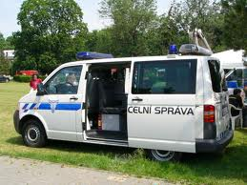
Spotřební daň
Účelem je zejména regulovat spotřebu
Předmětem daně =
minerální oleje (benzín, nafta), osvobozeno v případě používání v lékařství, potravinářství
líh, osvobozeno v případě používání v lékařství, potravinářství, domácí lihovarnictví (nepodnikám s ním, neprodávám → omezení max. množství x l/osobu
víno šumivé (šampaňské), víno tiché (nešumivé) je plně osvobozeno, u fyzické osoby je osvobozeno, pokud nepřesáhne 2000l/kalendářní rok
pivo (osvobozeno v potravinářství, domácí pivovar (nepodnikám, neprodávám, max.200l/rok)
tabákové výrobky (není povolena domácí výroba), jiný režim dohledu než alkohol → přísně hlídané ceny, není povolena vlastní tvorba ceny
Správcem daně je celní správa.

Slide 172
Spotřební daň
Nedaňové sklady - jsou schválené celním úřadem (podnik, sklad vybraných výrobků)
opuštění nedaňového skladu → dopředu dám vědět celnímu úřadu → zaplatím celnímu úřadu spotřební daň, vybavím auto s řidičem příslušnými doklady, jinak hrozí zabavení vozidla s nákladem.
Registrace = na celním úřadě ke každé komoditě zvlášť (líh, cigarety,….)
Daňové přiznání = k 25. dni po předchozím měsíci (nikoli čtvrtletně)
Plátce = výrobce + dovozce těchto komodit

Slide 173
Spotřební daň
Poplatníkem = konečný spotřebitel, kupující
Příklad:
Celkovou daň u cigaret tvoří spotřební daň a DPH.
Je uvažována celková cena krabičky cigaret pro koncového spotřebitele 80 Kč.
Spotřební daň: součet pevné části 29,20 Kč (20 × 1,46 Kč) a procentní části 21,60 Kč (80 Kč × 27 %) spotřební daně nedosahuje minimální výše 52,60 Kč (20 × 2,63 Kč), je tedy aplikována minimální sazba.
DPH u krabičky činí 13,88 Kč (80 Kč ÷ 121 % × 21 %).
Celková daň 66,48 Kč, tj. 83,1 % konečné ceny cigarety.

Slide 174
Základní přehled
Daň z příjmu právnických osob | 19% |  | Finanční úřad
Daň z příjmu fyzických osob | 15%
Daň silniční
DPH | 15% a 21% | nepřímá daň
Daň z nemovitých věcí
Daň z nabytí nemovitosti | 4%
Spotřební daň |  | nepřímá daň | Celní správa
Ekologické daně |  | nepřímá daň

Slide 175
Ekologické daně
Správcem daně je celní správa.
Předmětem daně = zemní plyn a některé další plyny, pevná paliva (černé uhlí, hnědé uhlí, koks), elektřina
Osvobozeno = plyn určený pro výrobu tepla
v domácnostech, ekologicky šetrná elektřina……
Plátcem daně = dodavatel ke konečnému spotřebiteli,
provozovatel distribuční soustavy….
Daňové přiznání = do 25. dne po skončení zdaňovacího období (kalendářní měsíc), ve kterém tato povinnost vznikla

Slide 176
C l o
a jeho význam

Slide 177
CLO
Clo = dávka vybíraná státem při přechodu zboží přes celní
hranici
ochranářský prostředek (ochrání vnitřní trh)
prostředek ekonomické formy politického boje
prostředek, jak získat peníze
Vybírání cla kontroluje celní správa té dané země a upravuje ho celní zákon.
Vývozní clo - platí se za vyvezené zboží. Není příliš běžné, týká se např. vývozu strategických komodit (ropa) a často je uvaleno za fiskálním účelem
Dovozní clo - platí se za dovezené zboží
Tranzitní clo - platí se za zboží, procházející územím státu

Slide 178
CLO
Zóna volného obchodu - nejnižším stupněm ek. integrace
navzájem si sníží či úplně odstraní cla na některé výrobky např. NAFTA (Kanada, Mexiko, USA), EFTA (Island, Lichtenštejnsko, Norsko, Švýcarsko)
Celní unie bez vzájemných obchodních bariér + společné celní sazby vůči třetím zemím, např. Celní unie EU-Turecko, Celní unie Česko-Slovensko (1993-2004)
Společný trh - již vysoký stupeň ekonomické integrace,
odbourání veškerých cel, společný celní sazebník vůči
třetím zemím + volný pohyb zboží, služeb, práce a kapitálu, např. Evropské společenství v 80. letech
Jednotný vnitřní trh je vyšší stádium společného trhu, společné technologické a jiné normy na výrobky a vnitřní hranice mezi členskými státy již neexistují, např. EU od 1. 1. 1993

Slide 179
CLO
Hospodářská a měnová unie = ekonomiky zemí jsou již plně zapojeny do jednotného vnitřního trhu a navíc přenášejí část svých pravomocí na nadnárodní instituce
(ty spolurozhodují o obchodní politice, sociální sféře nebo rozpočtových deficitech členských zemí). Měnová unie znamená, že členské státy navíc používají společnou měnu jako zákonné platidlo, např. současná EU
Úplná ekonomická a politická integrace – vrcholem integrace, kdy původně samostatné státy splynou v nový celek, který je řízený z jednoho centra, např. sjednocení Německa v roce 1990

Slide 180
ÚVĚRY

Slide 181
Věřitel
úvěrující
Dlužník
úvěrovaný
JISTINA + ÚROK
POHLEDÁVKA
ZÁVAZEK
ÚVĚR

Slide 182
Úvěry
krátkodobé (do 1 roku)
střednědobé (do 5 let)
dlouhodobé
bankovní
nebankovní
úvěrem je také:
kreditní karta
kontokorent (= čerpání peněz z vašeho
běžného účtu do mínusového limitu)

Slide 183
RPSN
RPSN (= roční procentní sazba nákladů) udává % podíl z dlužné částky, který musí dlužník zaplatit za období 1 roku.
= úroky + poplatky + platby za doplňkové
služby
Tento údaj může být rovněž zavádějící.
Záleží totiž na tom, jak rychle se úvěr splácí:
krátký úvěr – vyšší RPSN a naopak, při stejné výši úvěru

Slide 184
Spotřebitelský úvěr Odstoupení
právo od smlouvy odstoupit bez uvedení důvodu do 14 dnů od jejího uzavření, a to písemně (v této lhůtě stačí odstoupení odeslat)
do 30 dnů od odstoupení od smlouvy musíte zaplatit jistinu úvěru a poměrnou část úroků
odstoupením zanikají také smlouvy o doplňkových službách (například pojistné, pokud je povinné pro získání tohoto úvěru apod.)

Slide 185
Spotřebitelský úvěr Předčasné splacení
spotřebitel má právo kdykoli zcela nebo zčásti (mimořádnou splátkou) spotřebitelský úvěr splatit, avšak musí počítat s tím, že zaplatí jisté náklady věřiteli, které mu s předčasným splacením úvěru vznikly
věřitel po spotřebiteli může ze zákona požadovat maximálně 1% z předčasně splacené části spotřebitelského úvěru

Slide 186
Spotřebitelský úvěr
v reakci na časté zneužívání je zcela zákonem zakázáno ke splacení či zajištění spotřebitelského úvěru používat směnky nebo šeku
zajištění spotřebitelského úvěru nesmí být ve zjevném nepoměru k hodnotě zajišťované pohledávky
zákon také zakazuje, aby byly u spotřebitelského úvěru používány telefonní linky s vysokou sazbou ceny hovoru (např. telefonní čísla začínající číslicí 9).

Slide 187
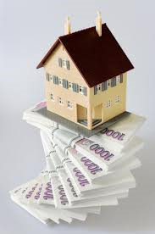
HYPOTÉKA
účelový, neúčelový (americká hypotéka)
bezhotovostně (proplácením faktur)
vždy zástava nemovitostí na území ČR (jakýkoliv vlastník)
fixace úrokové sazby (1-15let)
Anuita (úrok+splátka úvěru)
daňová úleva (roční úroky až 300tis.Kč)
Dlouhodobý úvěr na bydlení

Slide 188
Úvěr ze stavebního spoření
výše úvěru je závislá na výši cílové částky při sjednávání stavebního spoření
smlouva písemná
úroková sazba pevná po celou dobu úvěru
výhoda – bez sankcí kdykoliv splatit
(ne u překlenovacího úvěru)
daňová úleva
zástava nemovitostí až od určité částky (500tis.Kč)
na bydlení

Slide 189
Úvěr ze stavebního spoření
Podmínky pro přidělení úvěru:
Výše spořených peněz (např. 40% cílové částky)
Doba spoření (např. 2 roky)
Body (např. minimálně 55 bodů)
ÚVĚR = úspory + přidělený úvěr
úspory
Přidělený úvěr

Slide 190
Úvěr ze stavebního spoření
ÚVĚR = překlenovací + přidělený
ÚROK z celé cílové částky po celou
dobu překlenování, tj. včetně úspor
ÚROK ze zůstatku přiděleného úvěru
překlenovací
přidělený úvěr

Slide 191
Kreditní karta
Kreditní karta = revolvingový úvěr
technicky stejné jako debetní karta spojená s kontokorentem na vašem běžném účtu
Bezúročné období (nejčastěji 40-50 dní)
vysoká úroková sazba nad 20% p.a.
pokud se rozhodnete splácet dluh po minimálních částkách, počítejte s tím, že zaplatíte kvůli úrokům více, než jste původně utratili

Slide 192
Kontokorentní úvěr
služba sjednaná na běžném účtu
peníze můžeme „čerpat do mínusu“
stanoven úvěrový limit
není stanovena pevná splátka, je však povinnost úvěr splatit k určitému datu (zpravidla do 1 roku), opět může být pak čerpán
neúčelový, nejištěný úvěr
rizika kontokorentního úvěru

Slide 193
Leasing
pronájem věci
Podstatou leasingu je, že financovaný předmět (auto, stroj, dům…) je po celou dobu majetkem financující (leasingové) společnosti a teprve na konci leasingu přechází vlastnictví předmětu na vás.
Finanční leasing ➔ s následnou koupí
Operativní leasing ➔ bez následné koupě

Slide 194
Zajišťovací nástroje závazků
ručení
smluvní pokuta
zástavní právo
notářský zápis se svolením vykonavatelnosti
směnka
rozhodčí doložka
zajišťovací převod práva
věcné břemeno

Slide 195
Ručení
Ručitel, osoba vždy odlišná od dlužníka, která na sebe vezme povinnost uspokojit pohledávku věřitele. Ručitel, který za dlužníka plnil, může domáhat splnění závazku po dlužníkovi.
Ručitelský závazek musí být sjednán písemně!

Slide 196
Smluvní pokuta
Pokud dlužník svůj primární závazek (např. půjčku) ve stanovené lhůtě nesplní, vznikne mu povinnost zaplatit věřiteli pokutu (sankci).
Ovšem tato pokuta je vždy smluvní, tj. měla by být předem stanovena ve smlouvě.
Rizika – neuvědomíte, nevšimnete si
nepřiměřeně vysoké pokuty,
„jakékoli nedodržení podmínek“

Slide 197
Zástavní právo
Zástavní právo se realizuje zpeněžením věci a z výtěžku dražby (soudním prodejem) se splatí dluhy a náklady dražby. Případný přebytek se vrátí bývalému dlužníkovi, ale případný nedoplatek je stále povinen dlužník doplatit.
Zástavní právo = právo prodat
U nemovitosti lze zjistit v Listě vlastnictví
v katastru nemovitostí (Czech POINT)

Slide 198
Notářský zápis se svolením k vykonavatelnosti
= závazek dlužníka, že svoje závazky splní pod pohrůžkou následné exekuce (bez soudního řízení)
nejefektivnější způsob zajištění pro věřitele
notářským zápisem (sepisuje notář)
na jeho základě lze požádat exekutora o exekuci na majetek

Slide 199
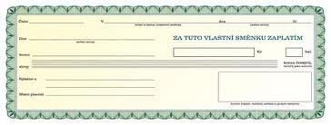
Směnka
Směnka je dlužní úpis, příslib o zaplacení dluhu. Je to vlastně úvěrový cenný papír. Majitel směnky má právo požadovat ve stanovenou dobu stanovenou částku.
výstavce směnky (emitent) = směnečný dlužník
Remitent = věřitel

Slide 200
Směnka vlastní
Směnka vlastní - výstavce směnky bezpodmínečně slibuje osobě ve směnce uvedené (remitentovi), že jí zaplatí směnečnou sumu (v určené době a na určeném místě). Obsahuje slovo „zaplatím“.
Věřitel
prodává zboží
majitel směnky
Dlužník
vystaví směnku se slibem „zaplatím“

Slide 201
Směnka cizí
Směnka cizí - výstavce směnky bezpodmínečně přikazuje třetí osobě (směnečníkovi), aby za něj zaplatila osobě ve směnce uvedené směnečnou sumu (v určené době a na určeném místě). Obsahuje slovo „zaplaťte.“
Věřitel
prodává zboží 2.osobě
2.osoba
prodává zboží 3.osobě
vystaví směnku s příkazem „zaplaťte“
Dlužník (3.osoba)
má závazek zaplatit ve prospěch věřitele

Slide 202
Biankosměnka
Biankosměnka = směnka, která je záměrně
neúplná, není kompletně vyplněna
= zajišťovací prostředek
Maximální obezřetnost je proto třeba věnovat Dohodě o vyplnění biankosměnky
(bývá součástí samotné smlouvy o půjčce).

Slide 203
Rozhodčí doložka
Rozhodčí doložka je zvláštní doložka ke smlouvě, která umožní rozhodci rozhodnout majetkové spory namísto jinak příslušného soudu.
V rozhodčí doložce ke spotřebitelské smlouvě musí být:
konkrétní rozhodce zapsaný v seznamu rozhodců při Ministerstvu spravedlnosti
nebo konkrétní stálý rozhodčí soud, jinak je rozhodčí doložka neplatná
Na samostatném listu papíru přiloženém ke spotřebitelské smlouvě!

Slide 204
Zajišťovací převod práva
= dlužník převede na věřitele své právo (např. vlastnické právo) s rozvazovací podmínkou, že zajištěný závazek bude splněn
Po splnění dluhu se převedené právo „automaticky“ vrátí zpět k dlužníkovi, aniž by k tomu byl potřeba úkon ze strany věřitele.
Pokud se věřitel stane vlastníkem a tržní cena nemovitosti převyšuje výši zajištěného dluhu, je věřitel povinen vyplatit dlužníkovi rozdíl v penězích. Věřitel musí prodat věc ve veřejné dražbě a vrátit přebytek dlužníkovi.
Rizika – převod věci na třetí osobu

Slide 205
Věcné břemeno
Věcné břemeno slouží k tomu, aby oprávněný mohl využít určitou část užitné hodnoty cizí věci,
pro vlastníka věci to znamená, že je naopak povinen něco dát, konat, trpět, nebo se něčeho zdržet.
například:
právo jízdy a chůze na příjezdové cestě k domu,
právo dožití v dané nemovitosti, právo užívat vodu ze studny, právo přístupu k teplovodnímu potrubí, …….

Slide 206
Věcné břemeno
Předkupní právo je právo oprávněné osoby požadovat, aby při prodeji byla věc nejprve nabídnuta ke koupi této osobě.
Oprávněná osoba předkupní právo využít nemusí.
Předkupní právo může vzniknout smluvním ujednáním nebo ze zákona (spoluvlastník má předkupní právo k převáděnému podílu).

Slide 207
Zajištění závazku
Zástavní právo ➔ podmínečné právo na prodej
věci
Zajišťovací převod práva ➔ podmínečné právo
vlastnictví věci
Věcné břemeno ➔ právo užití věci
Předkupní právo ➔ přednostní právo oprávněné
osoby k odkoupení věci

Slide 208
Zdroje
N.Gregory Mankiw: Zásady ekonomie,
Grada Publishing 2000
R.Holman: Ekonomie, C.H.Beck, Praha 2002
Jena Švarcová a kol.: Ekonomie, stručný přehled, 2007/2008

